Slide 1
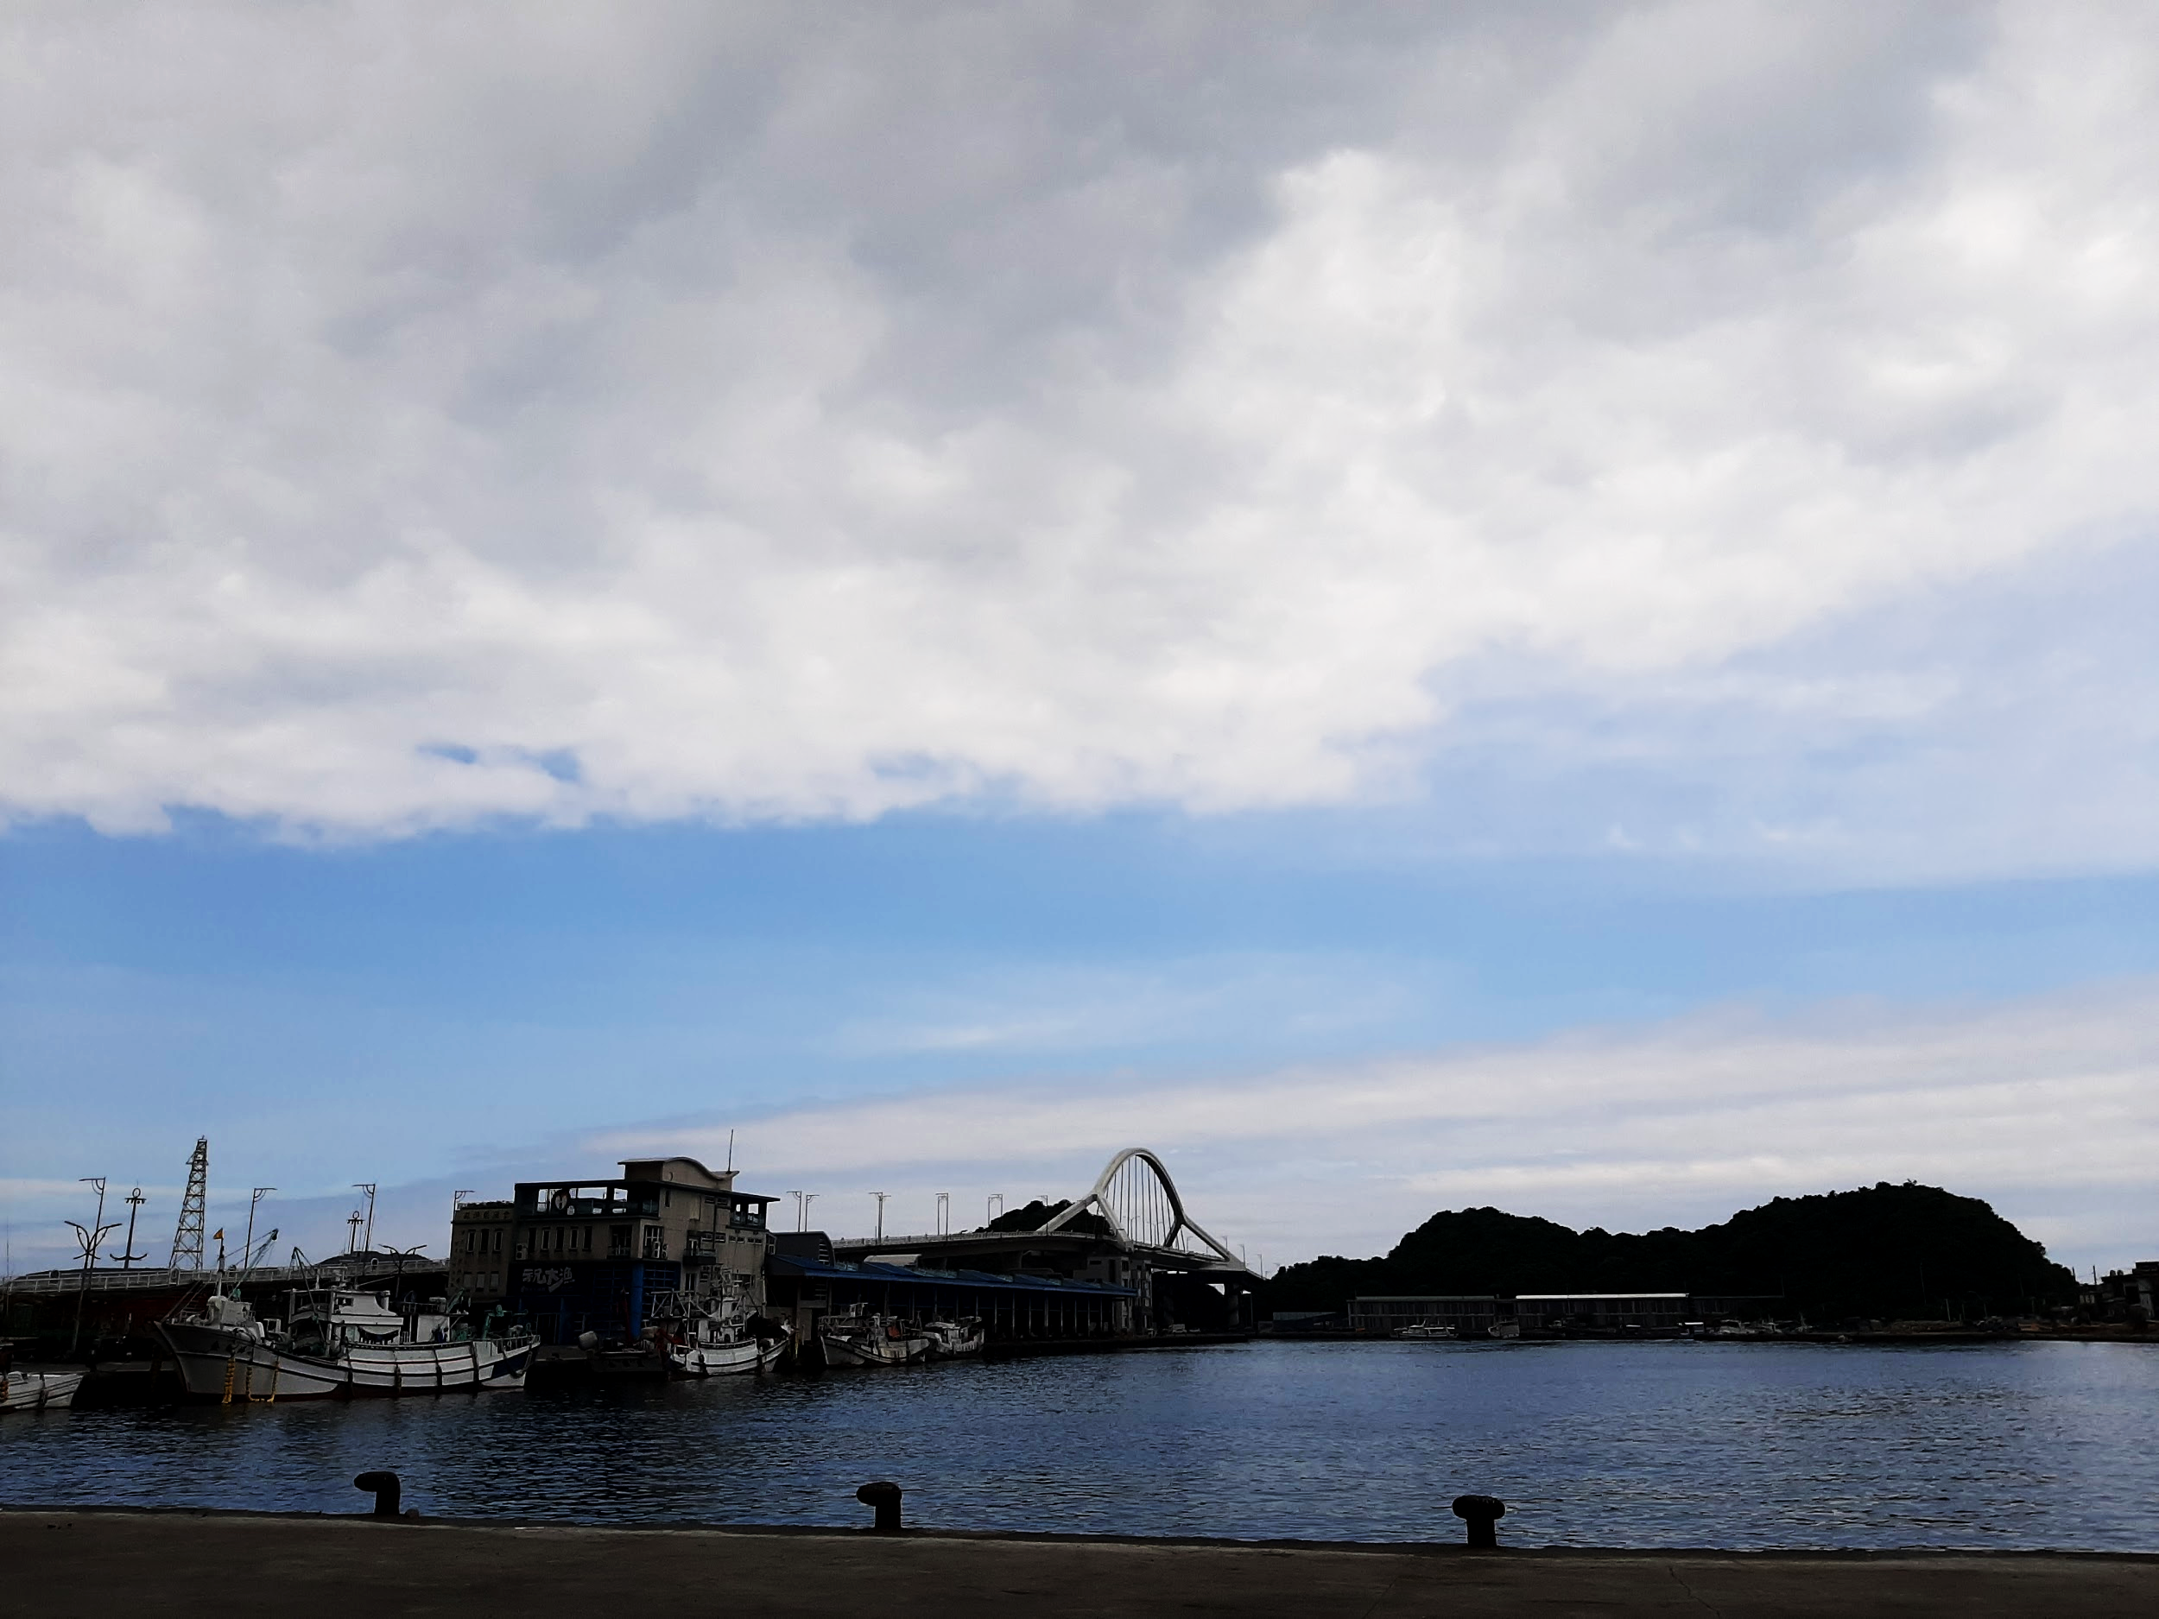
鯖魚的故鄉
203張芸甄 208陳禹伂209江怡蓁
指導老師:林琮舜

Slide 2


目錄
動機
介紹
考察過程
鯖魚祭介紹
討海文化館
祝大漁物產文創館
鯖蔥燒
心得
組員分工表

Slide 3
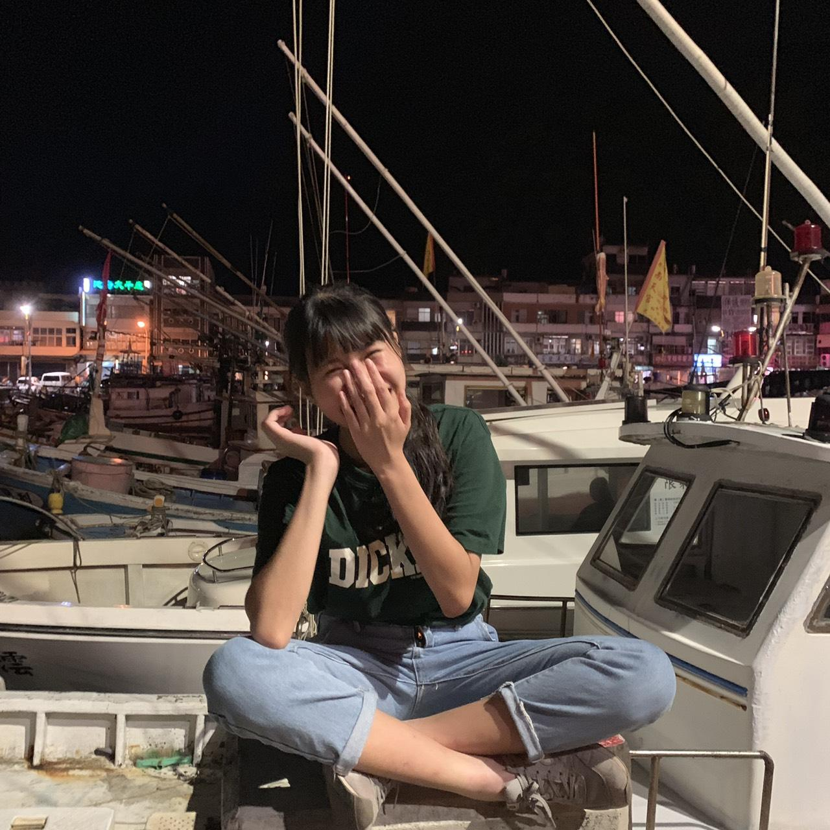
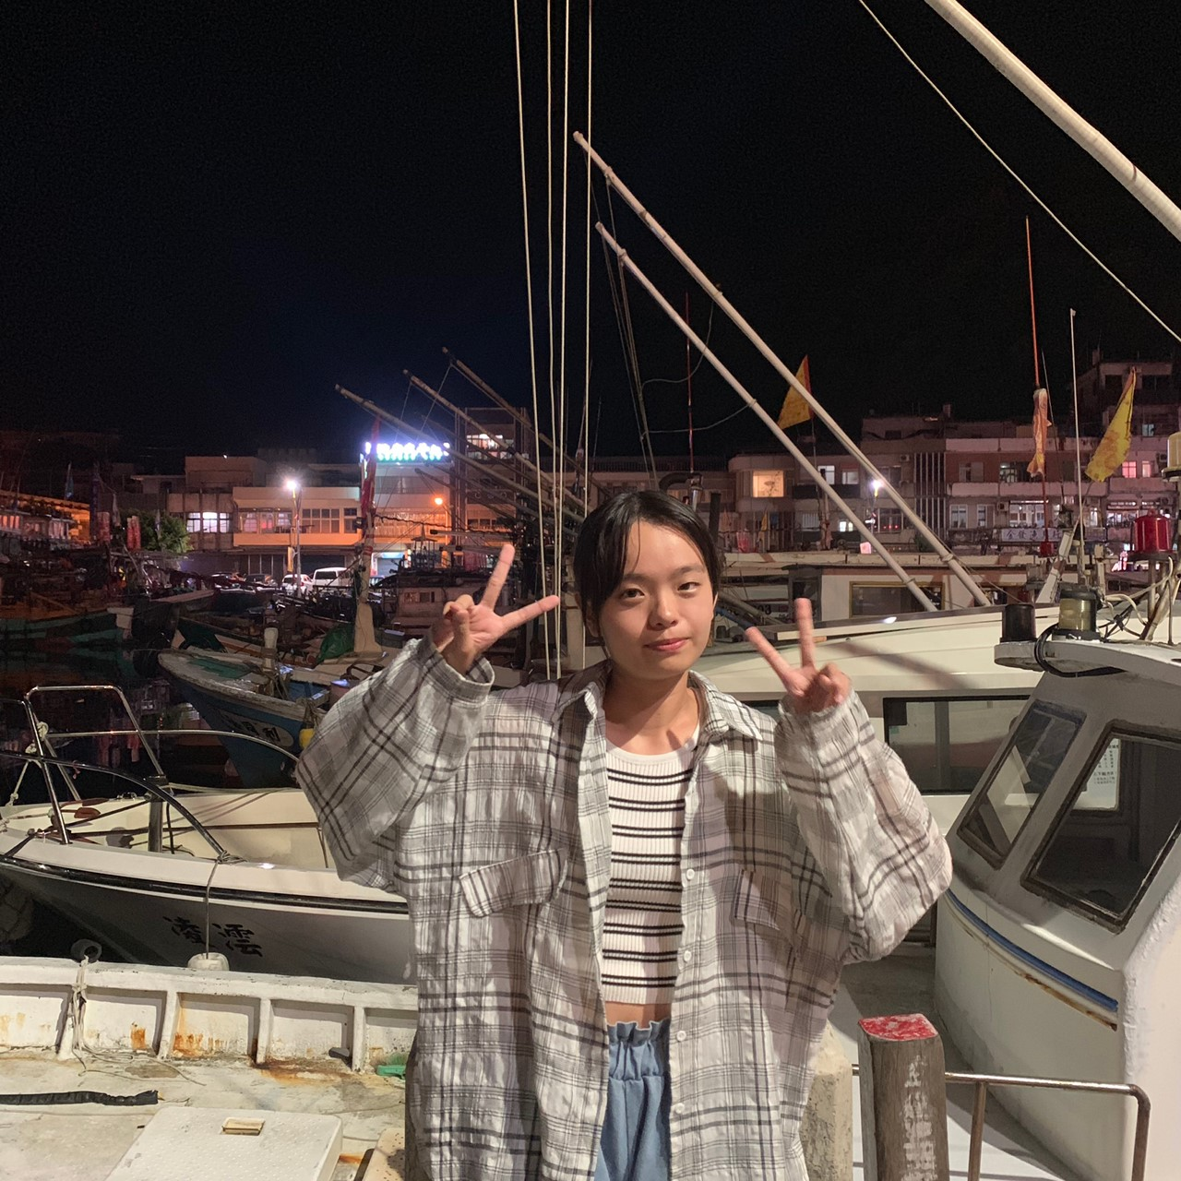
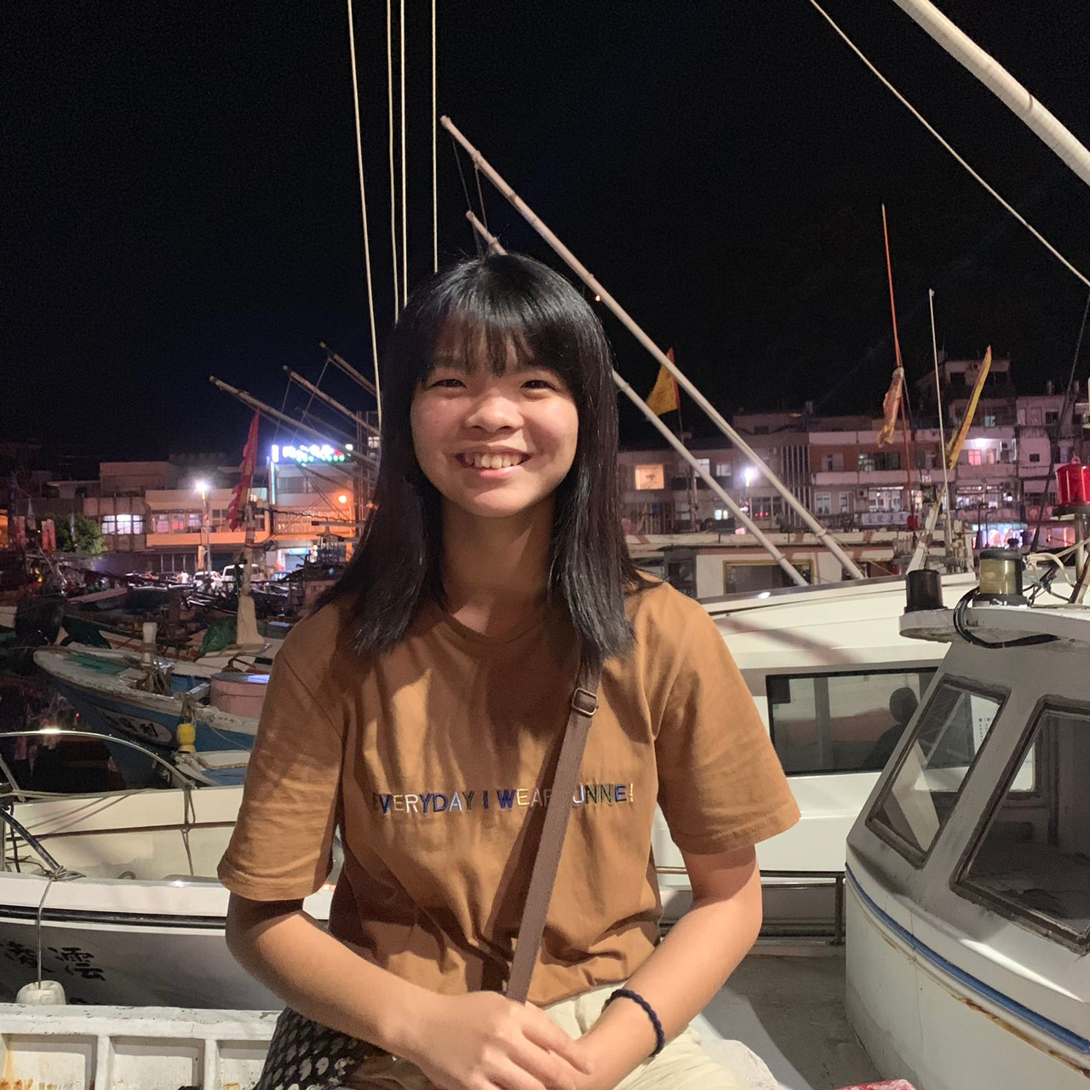
動機
想藉由這次的報告去更深入的了解，也可以把自己家鄉的文化推廣給大家。而南方澳其實有許多的文化，我們選擇了一個最特別最有意義的來當作主題，也就是「鯖魚祭」。

Slide 4

介紹
南方澳位於宜蘭蘇澳，在50年代也曾經為世界人口密度最高的地方，因為靠海擁有著豐富的海洋資源，除了漁業也衍伸出許多相關的產業，例如:加工業、觀光業、冷凍業、魚販、造船、製冰、鐵工廠。除了有許多的漁產外還有許多美食與廟宇文化，而我們今天報告的主題是南方澳最有名的漁產 - "鯖魚"。南方澳漁港是台灣東部最大的漁港，每年鯖魚的魚穫量為全台冠軍，因此有「鯖魚之鄉」的美譽。

Slide 5
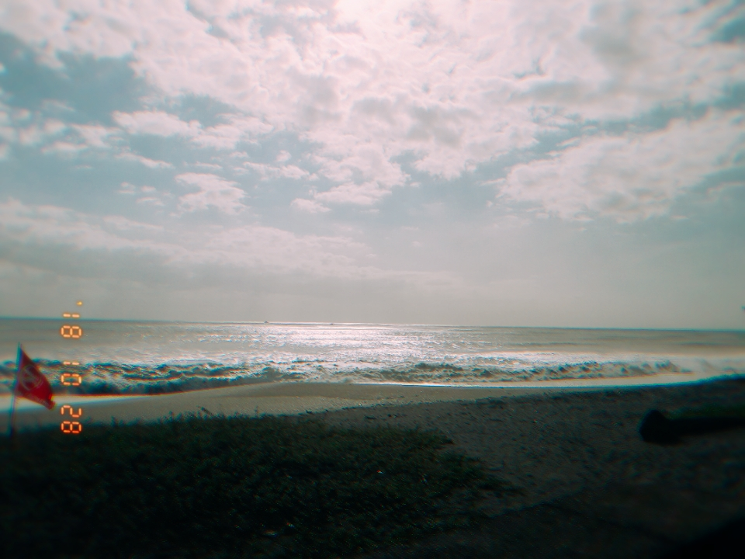
考察過程
我們分別訪問了三個對象
1、討海文協會的總幹事
2、祝大魚的總經理
3、鯖蔥燒的老闆娘
在空檔時→→
參觀了祝大魚、討海文化館
體驗大鯖魚的製作
在9/7時去參加鯖魚祭的踩街活動

Slide 6
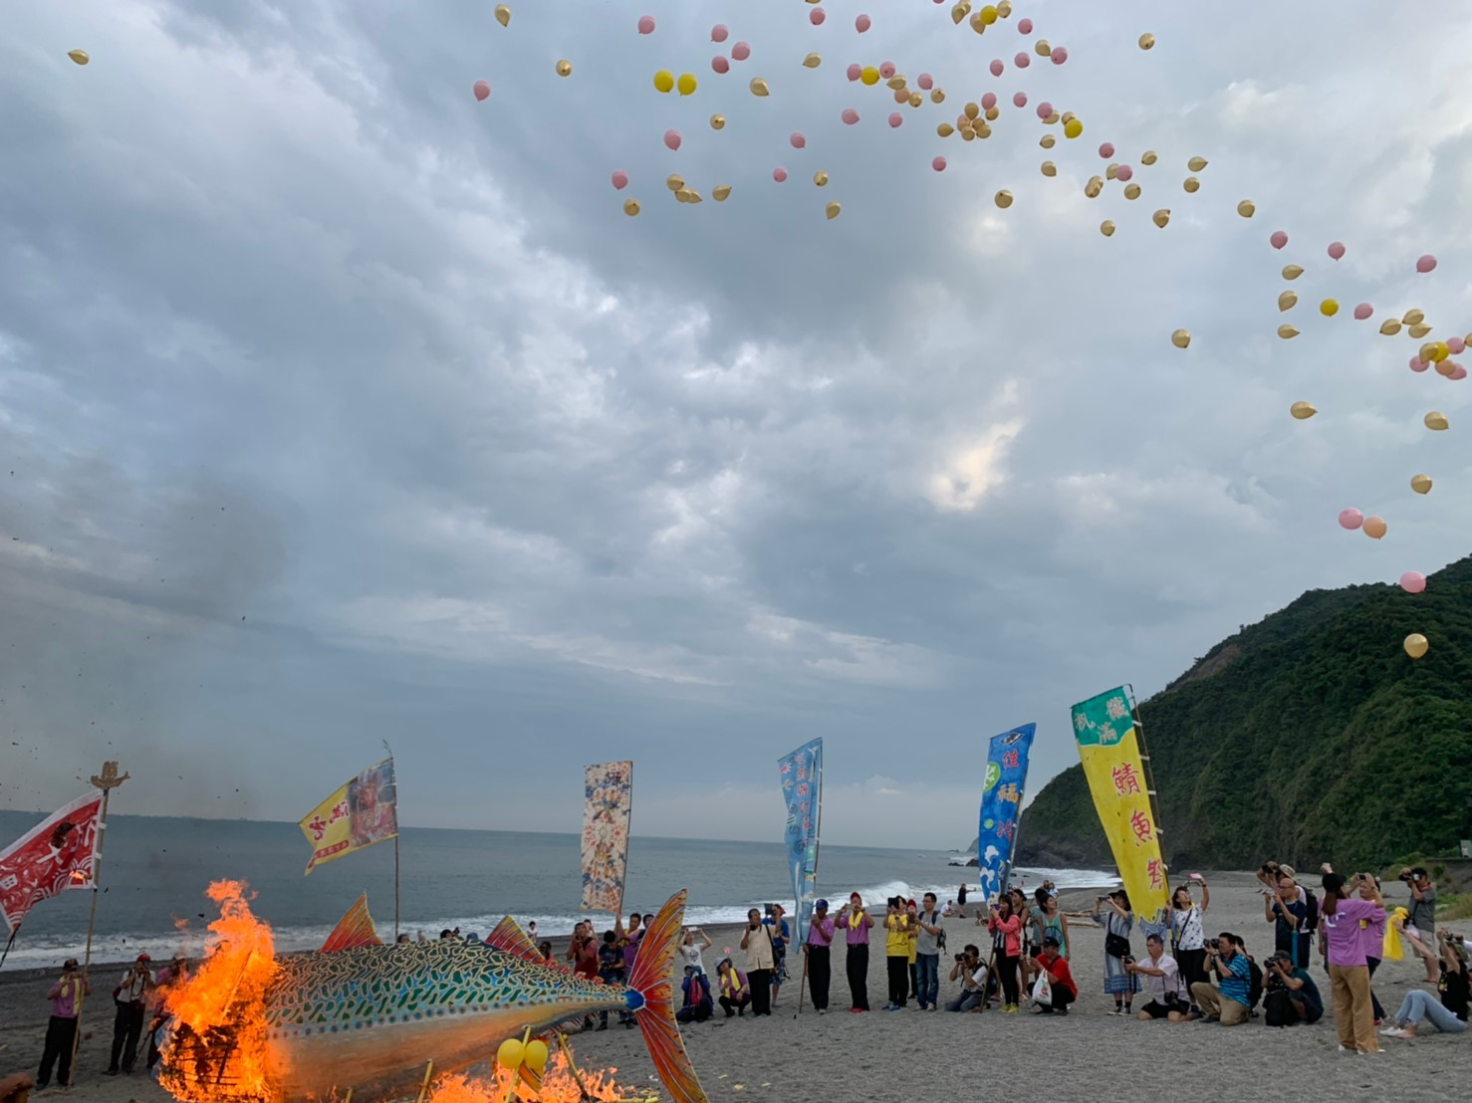

鯖魚祭
辦理鯖魚祭這個活動是為了要乞求明年的豐收，也可以藉由鯖魚祭來推動觀光產業。南方澳鯖魚祭從1997年開始舉辦，到目前已經有20多年的歷史了，每當鯖魚祭來臨總會有許多的遊客以及當地居民來參加。

Slide 7

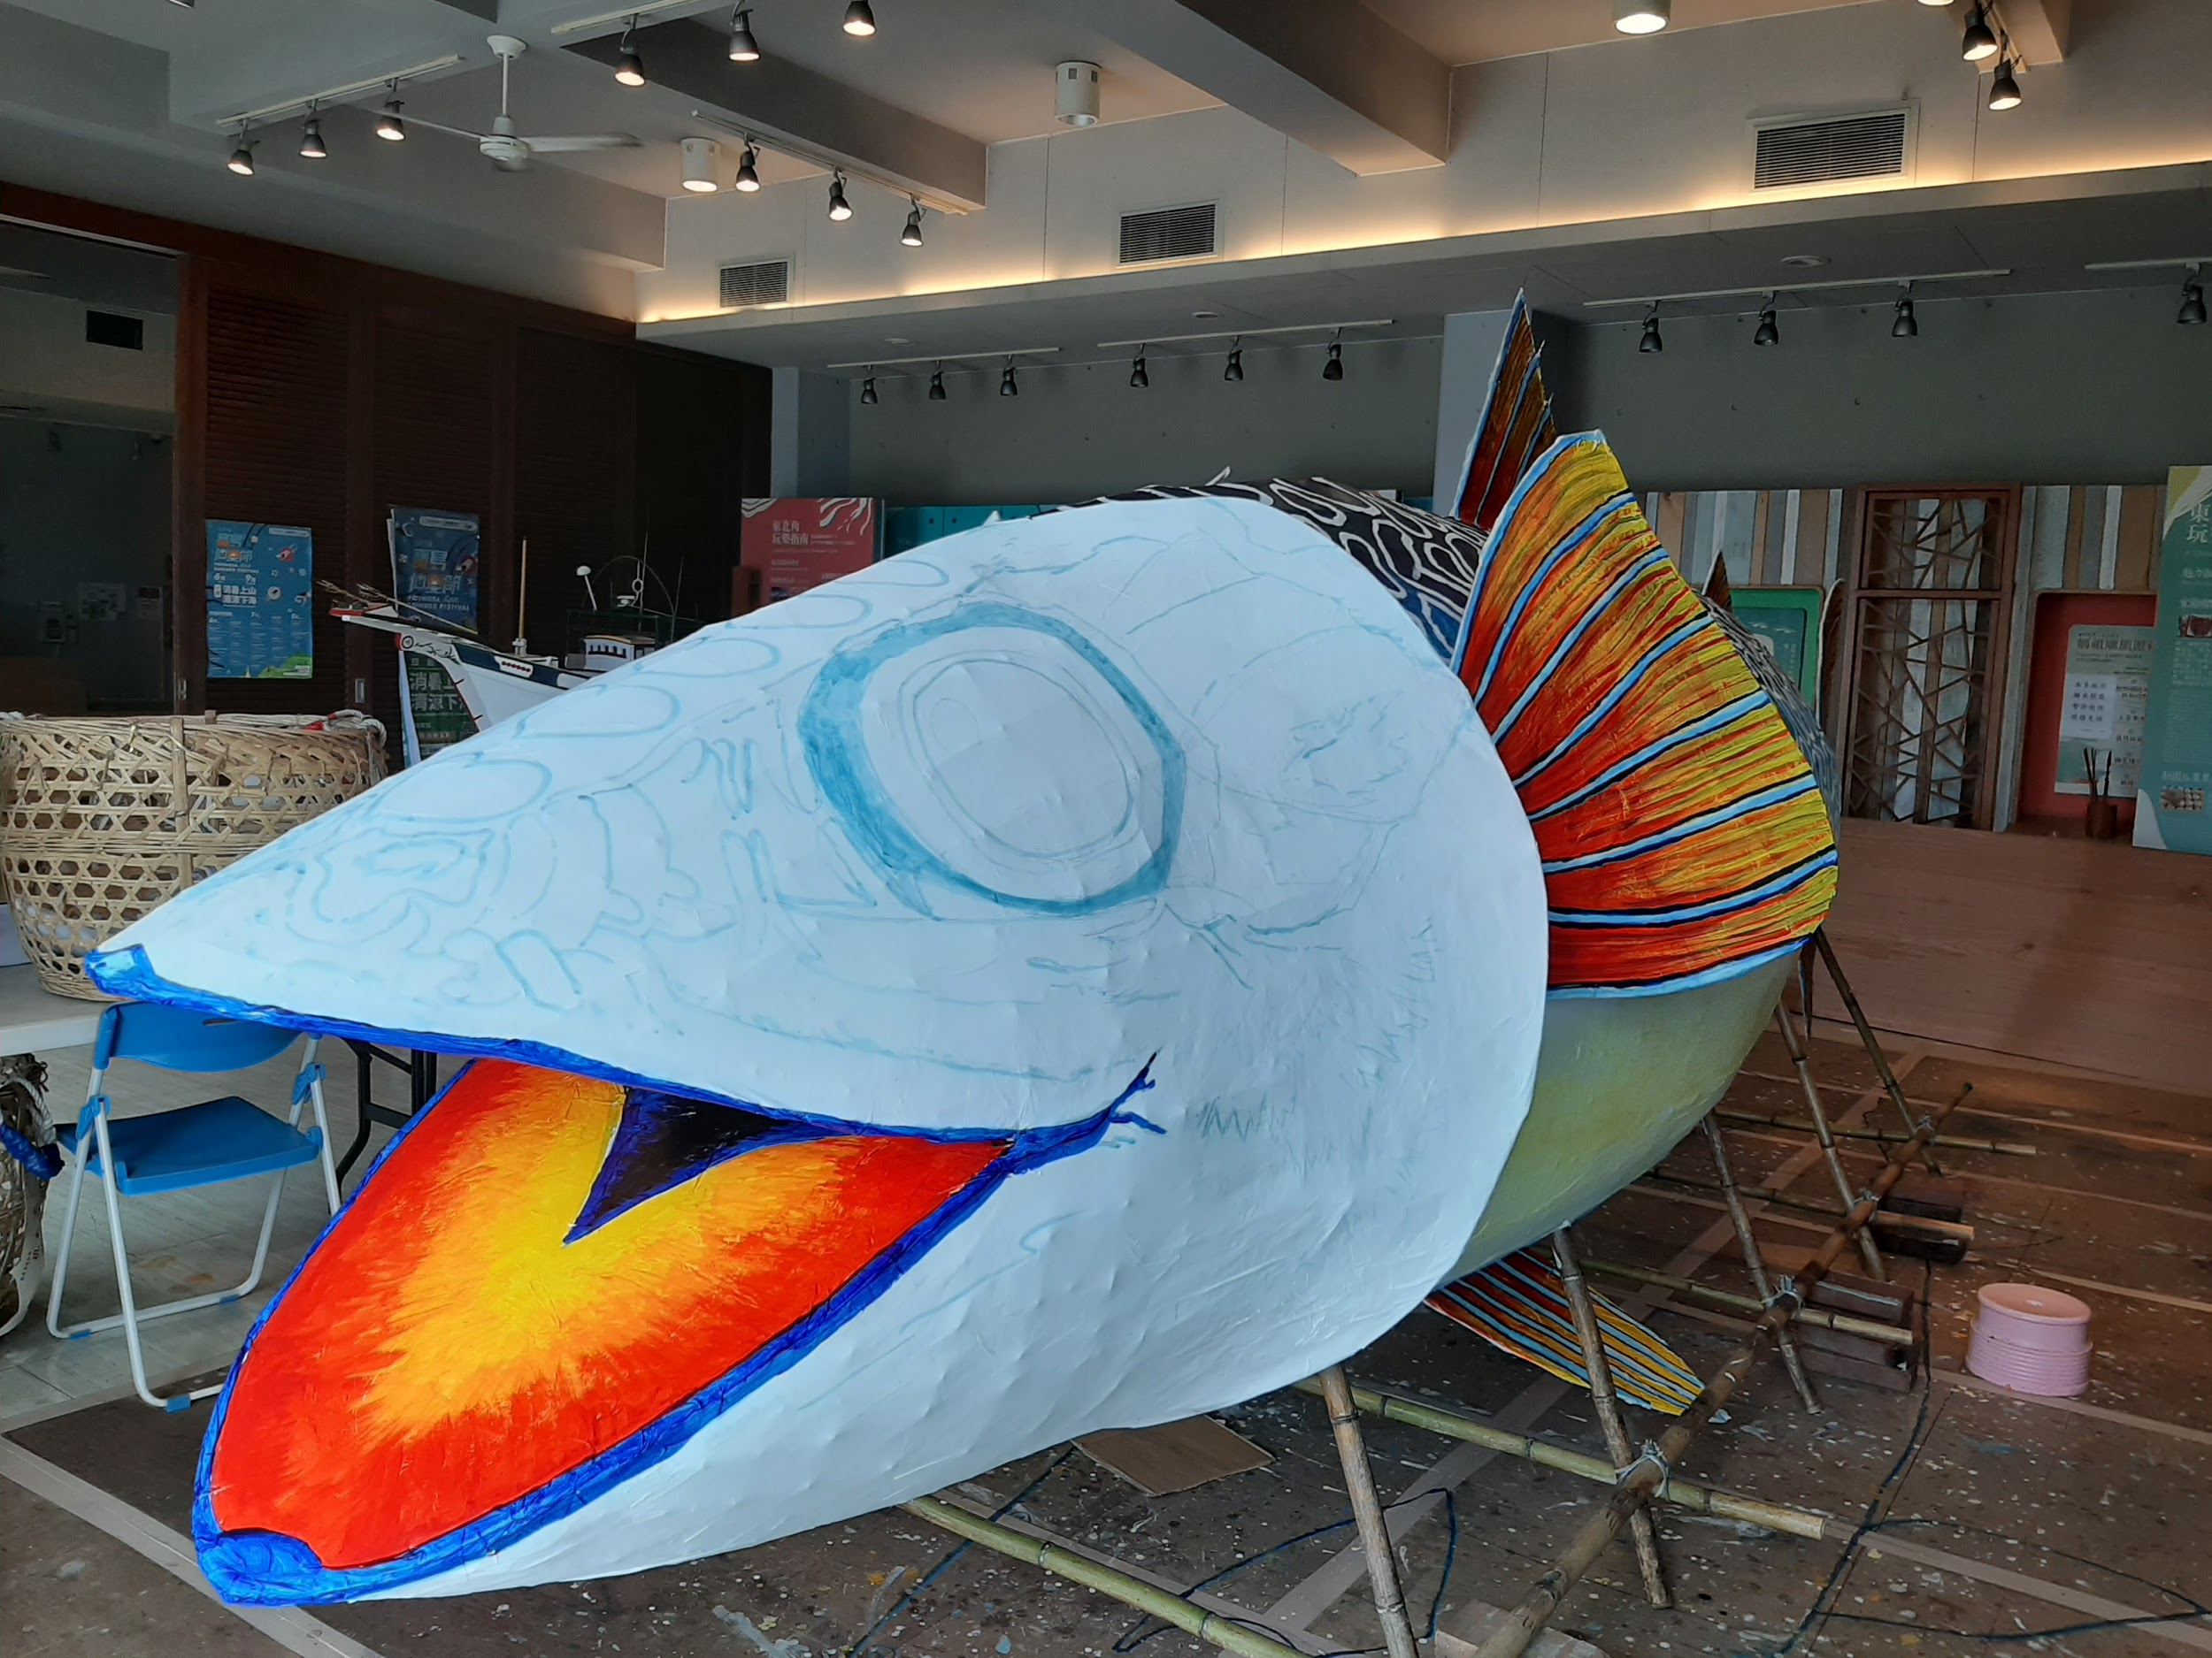
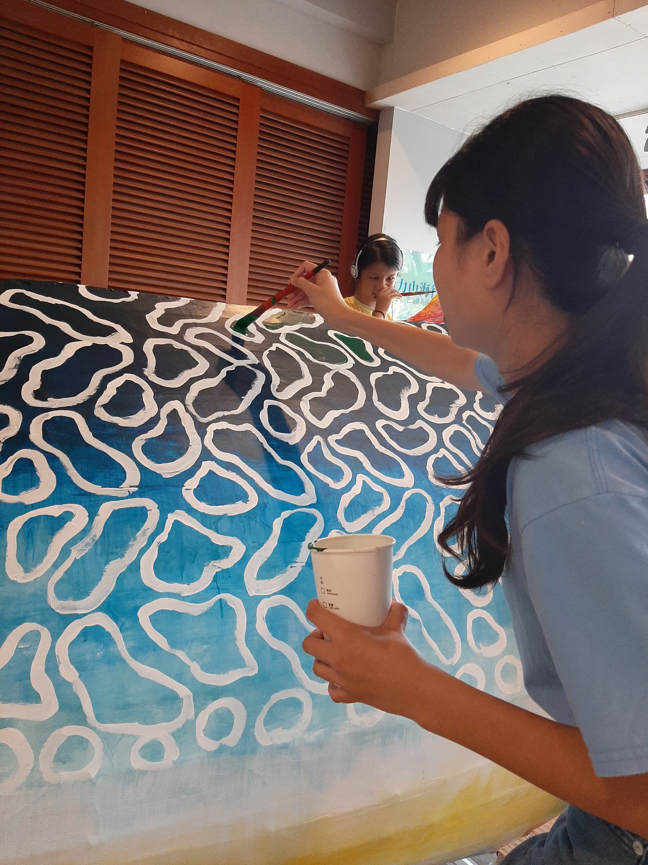
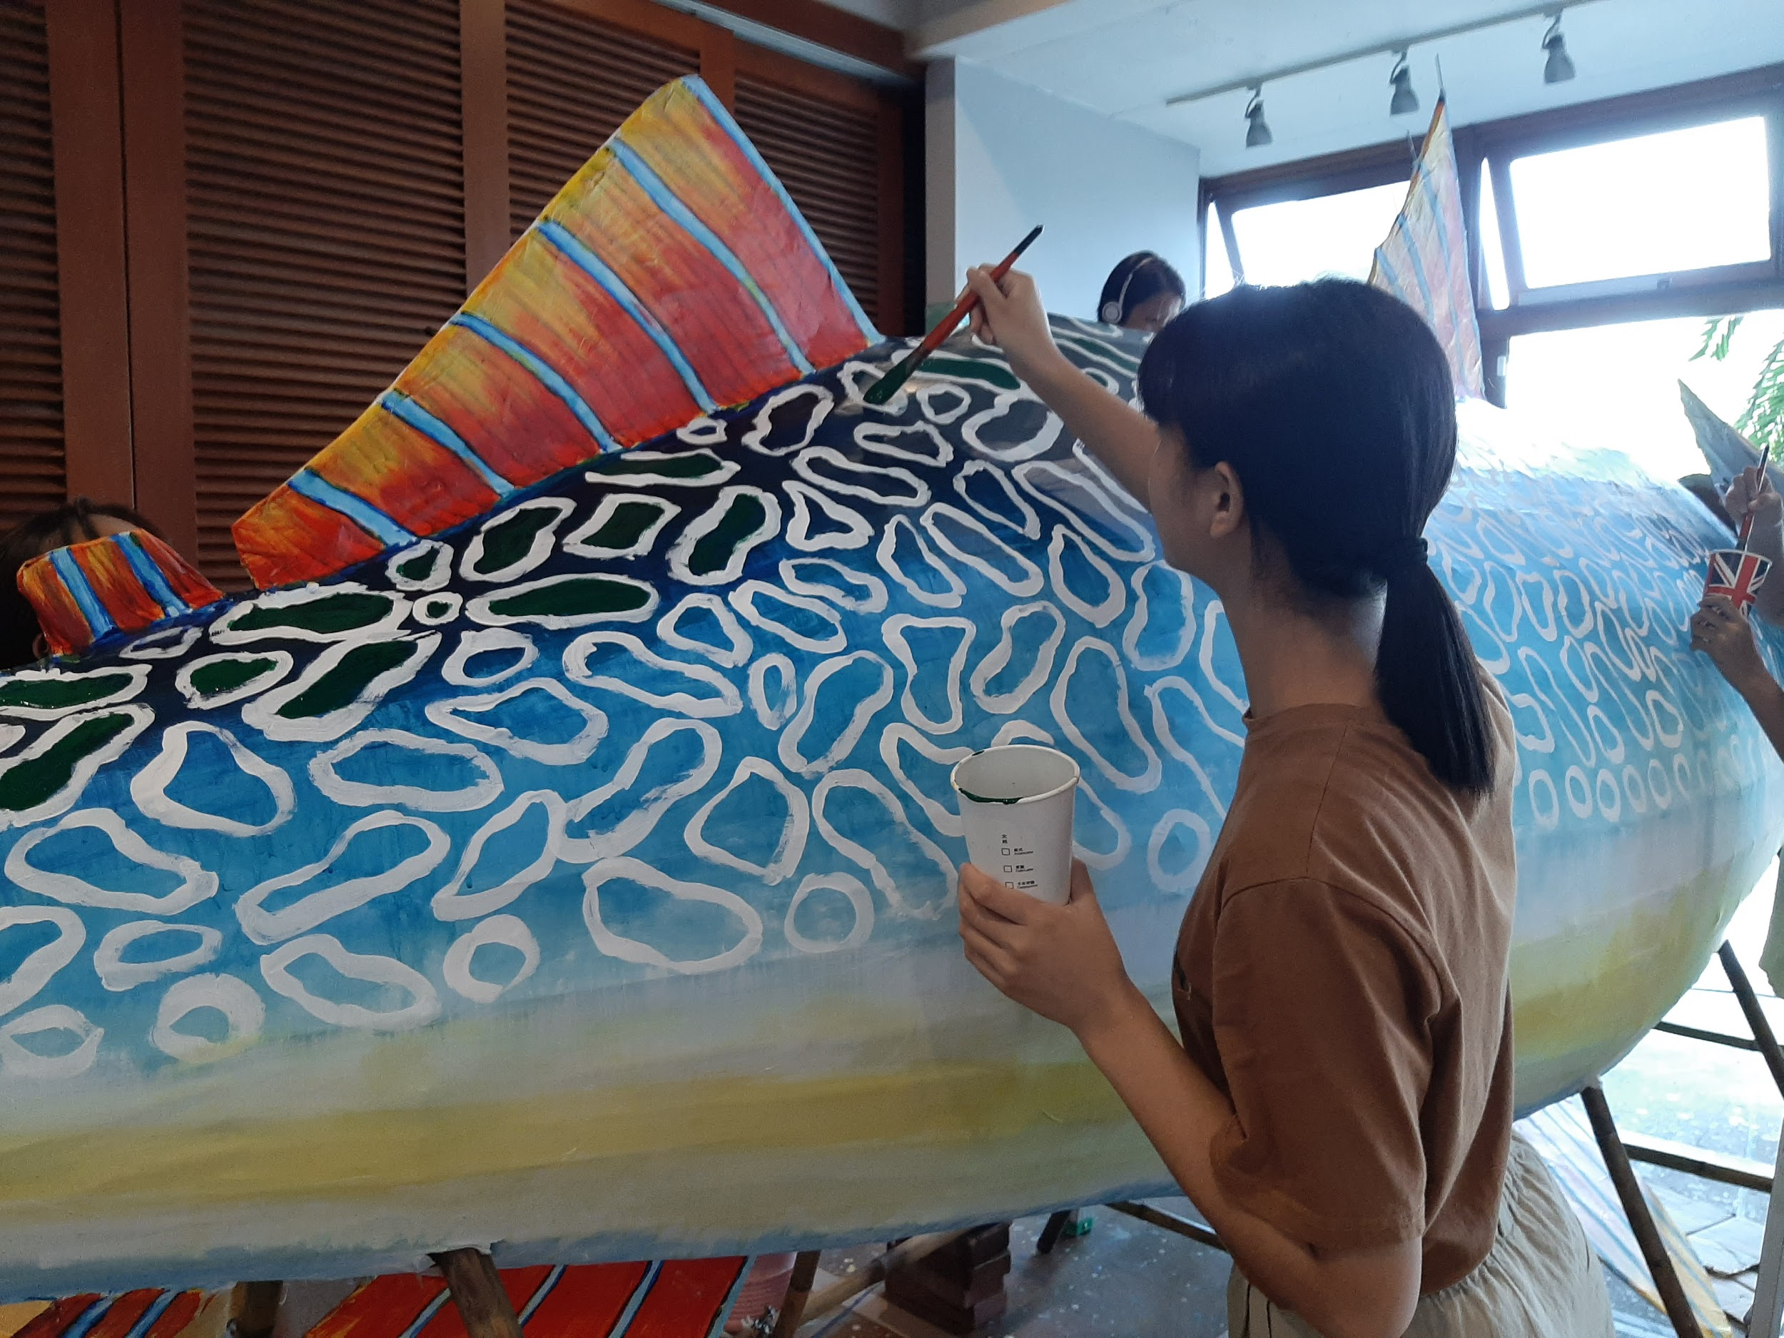
照片分享
體驗製作大鯖魚

Slide 8
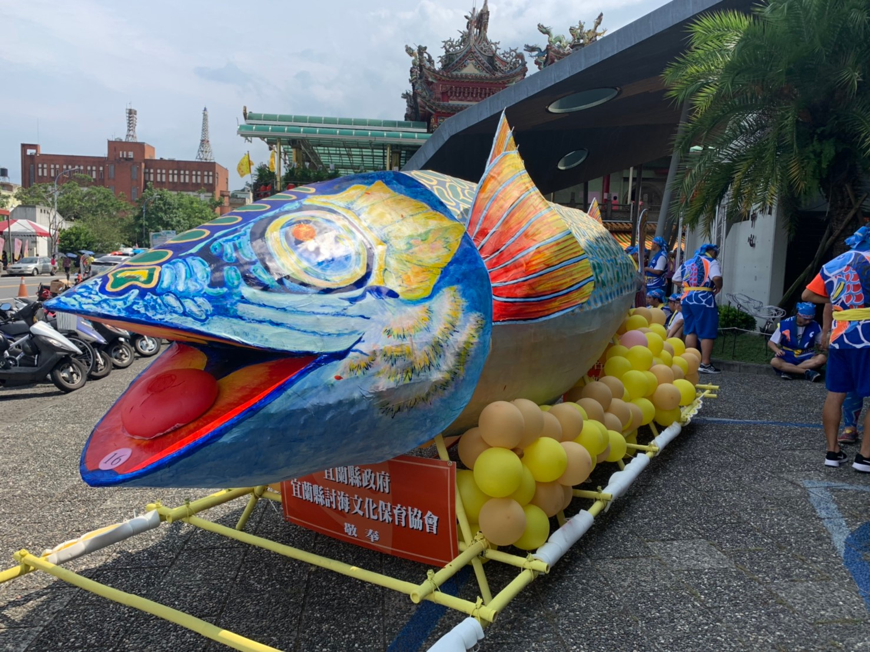
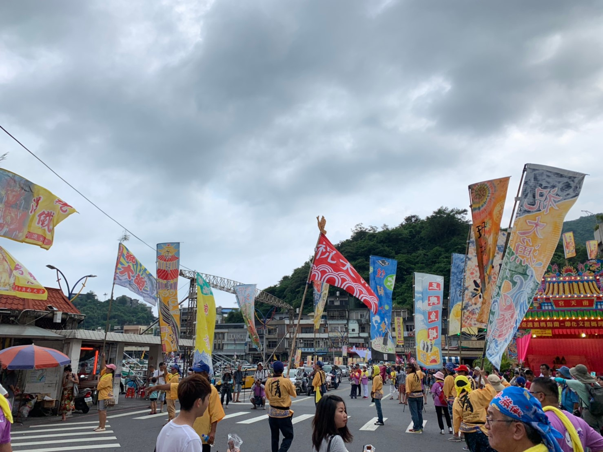
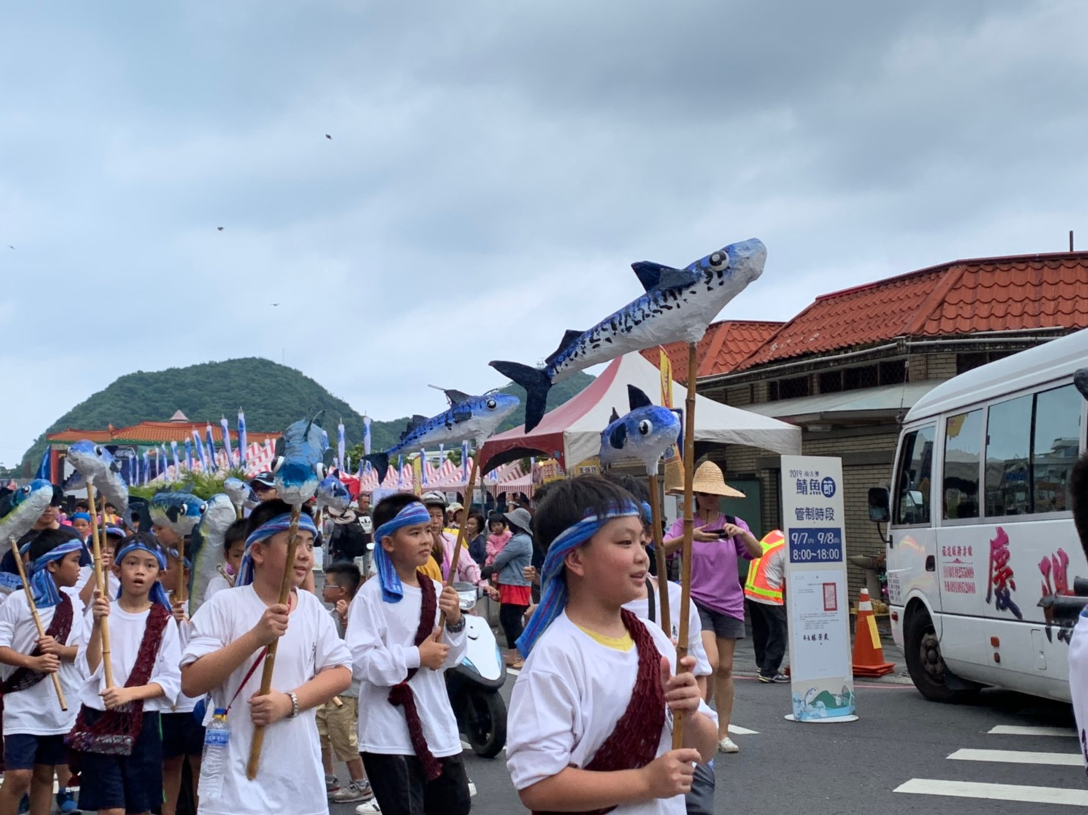
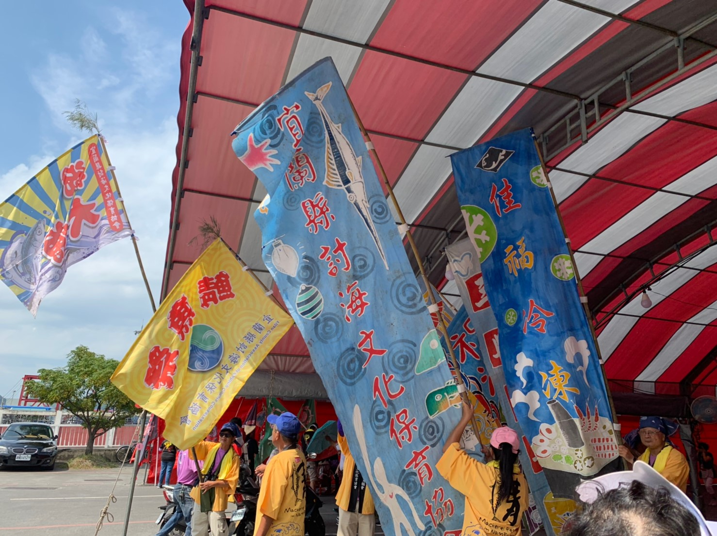
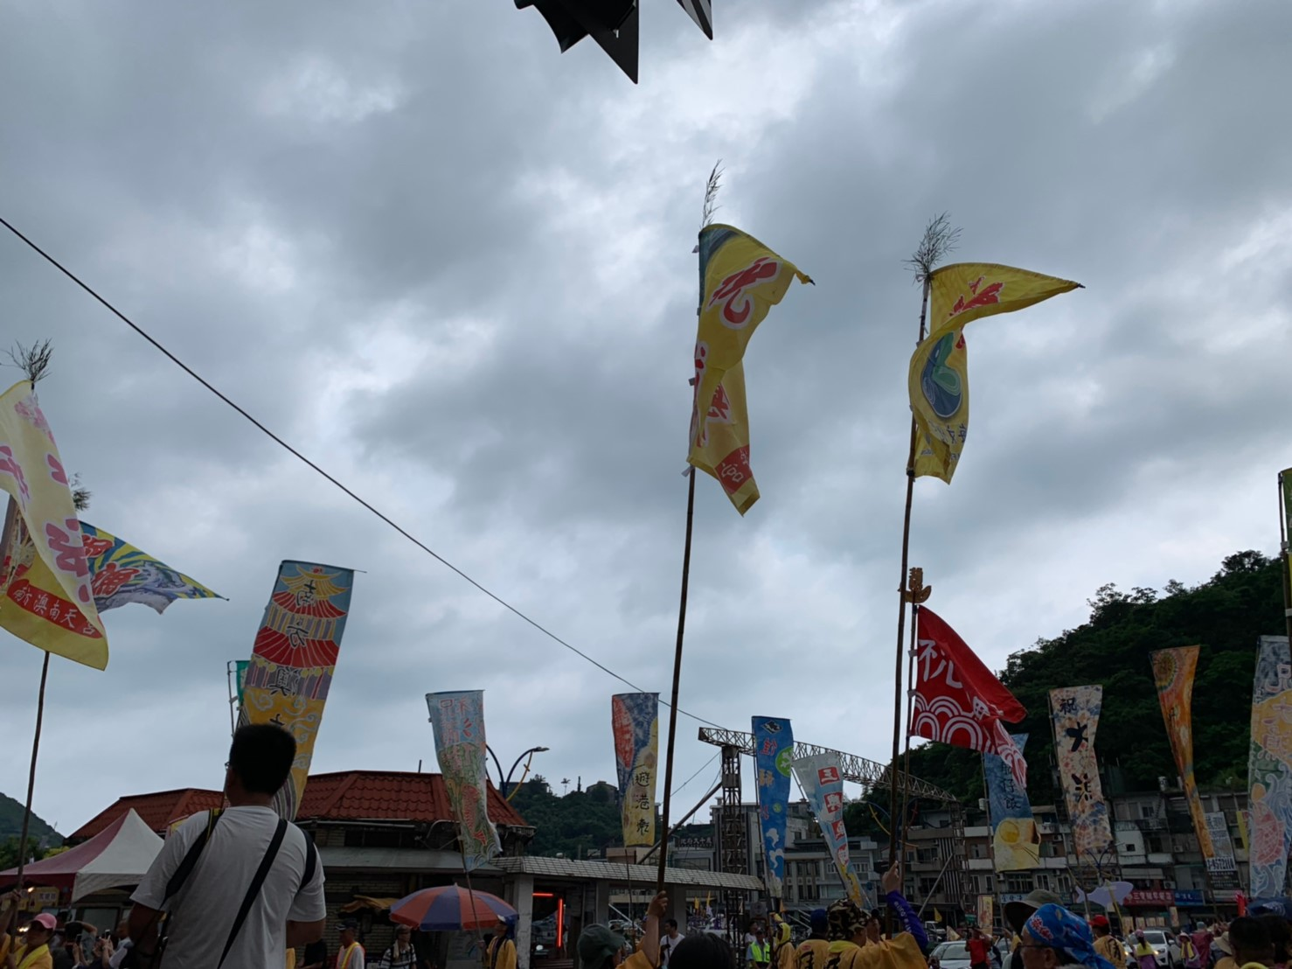
照片分享
鯖魚祭踩街

Slide 9
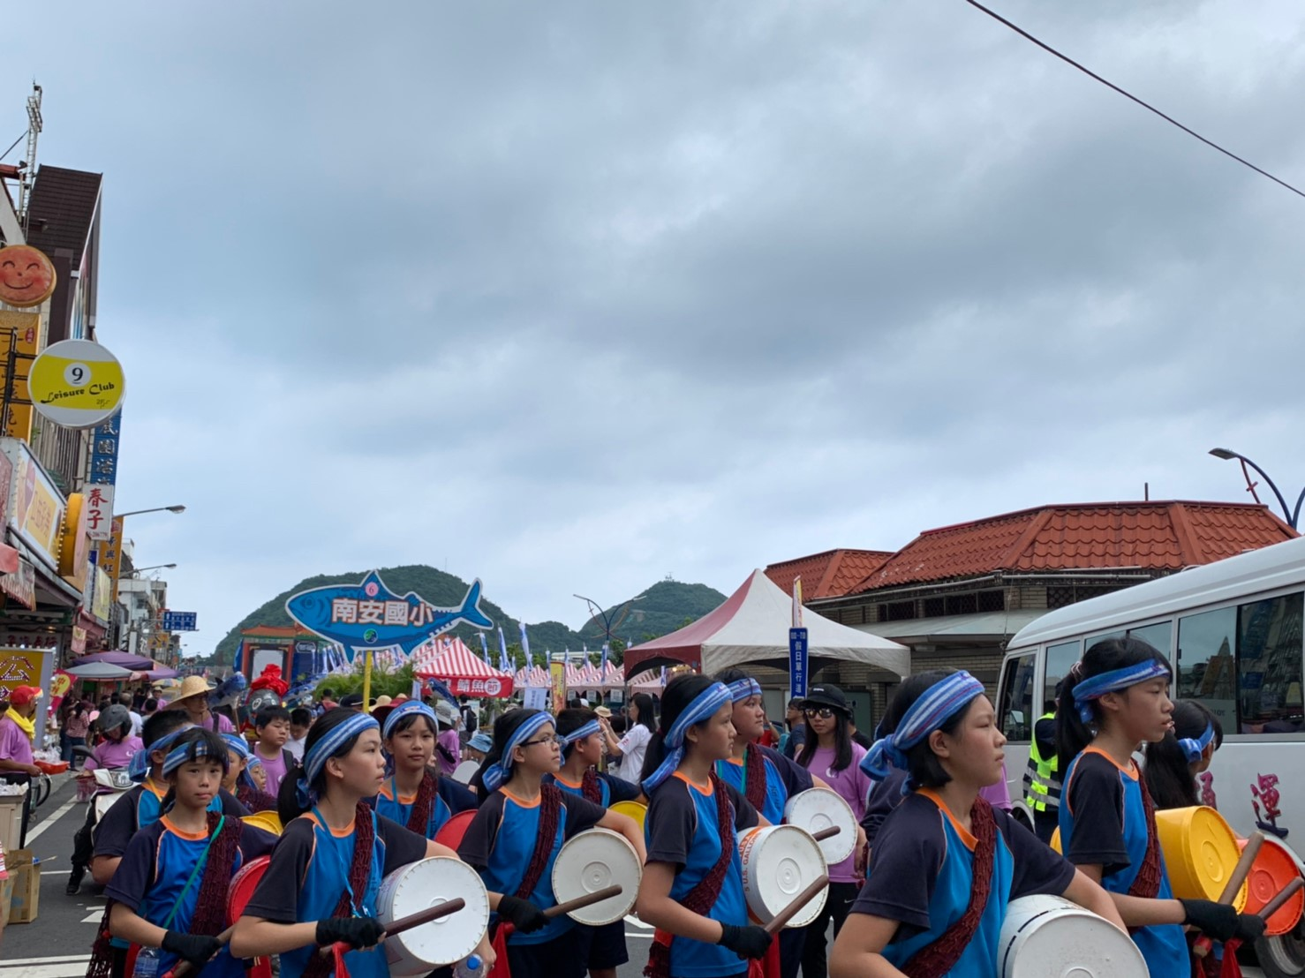
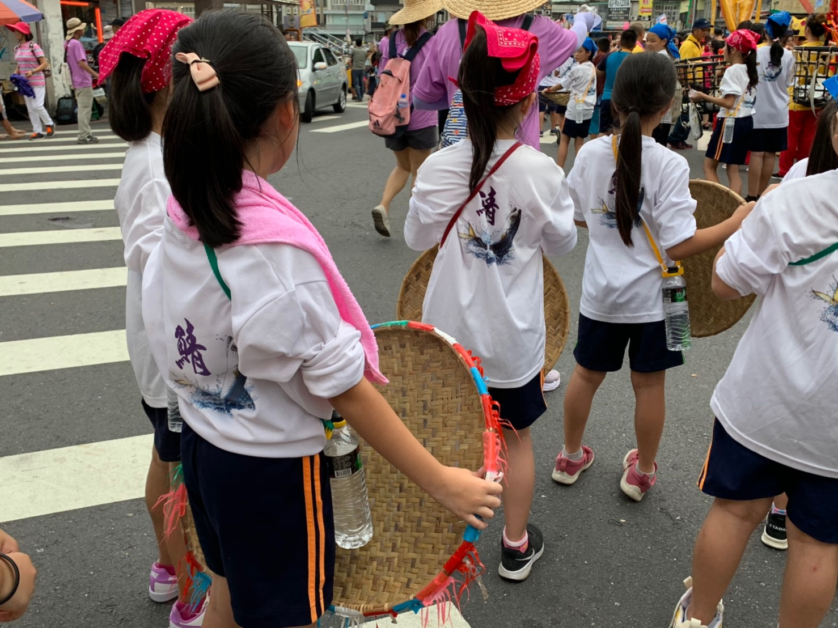
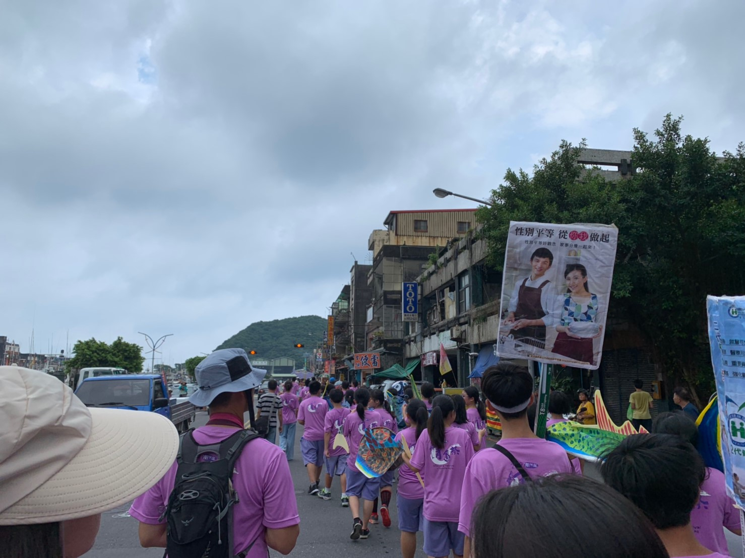
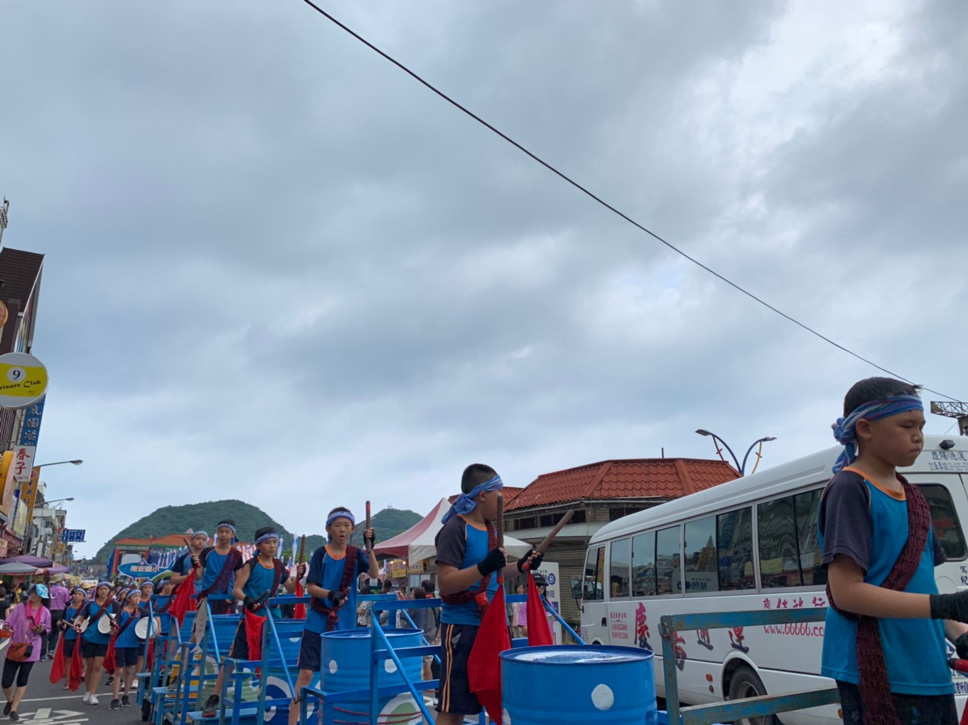
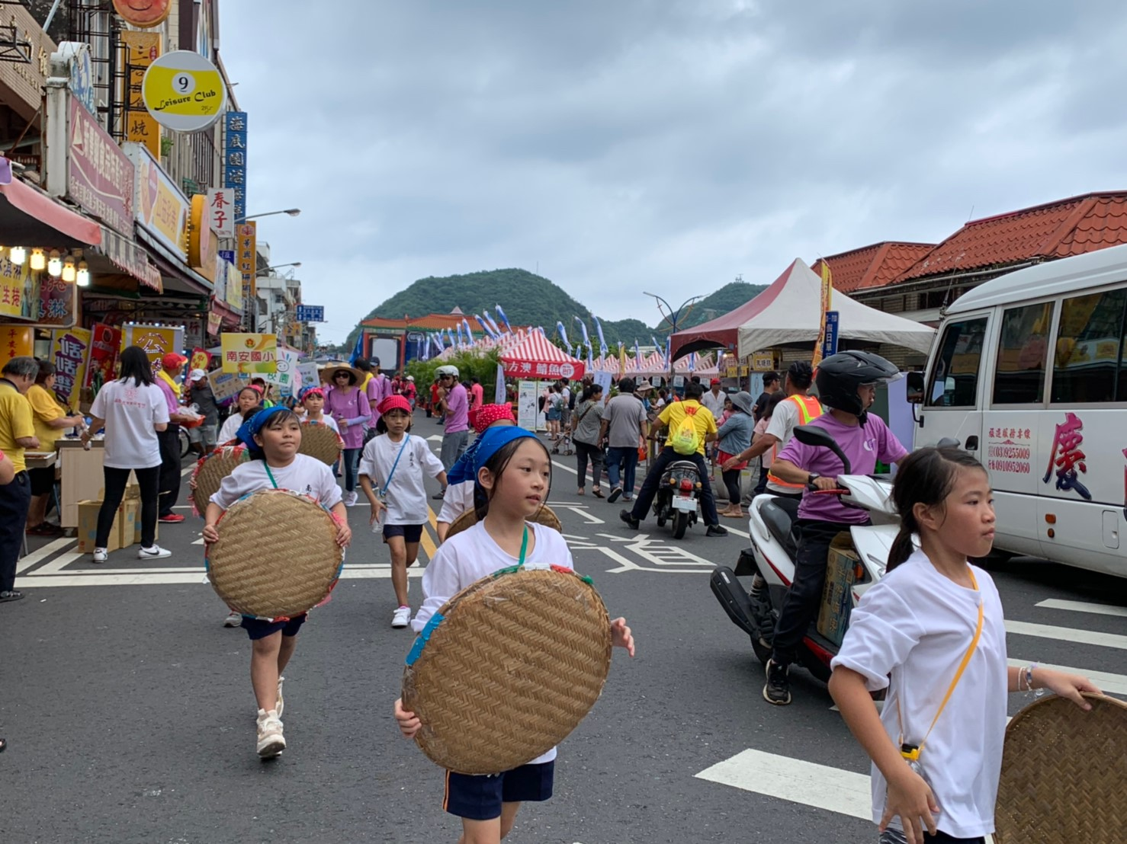
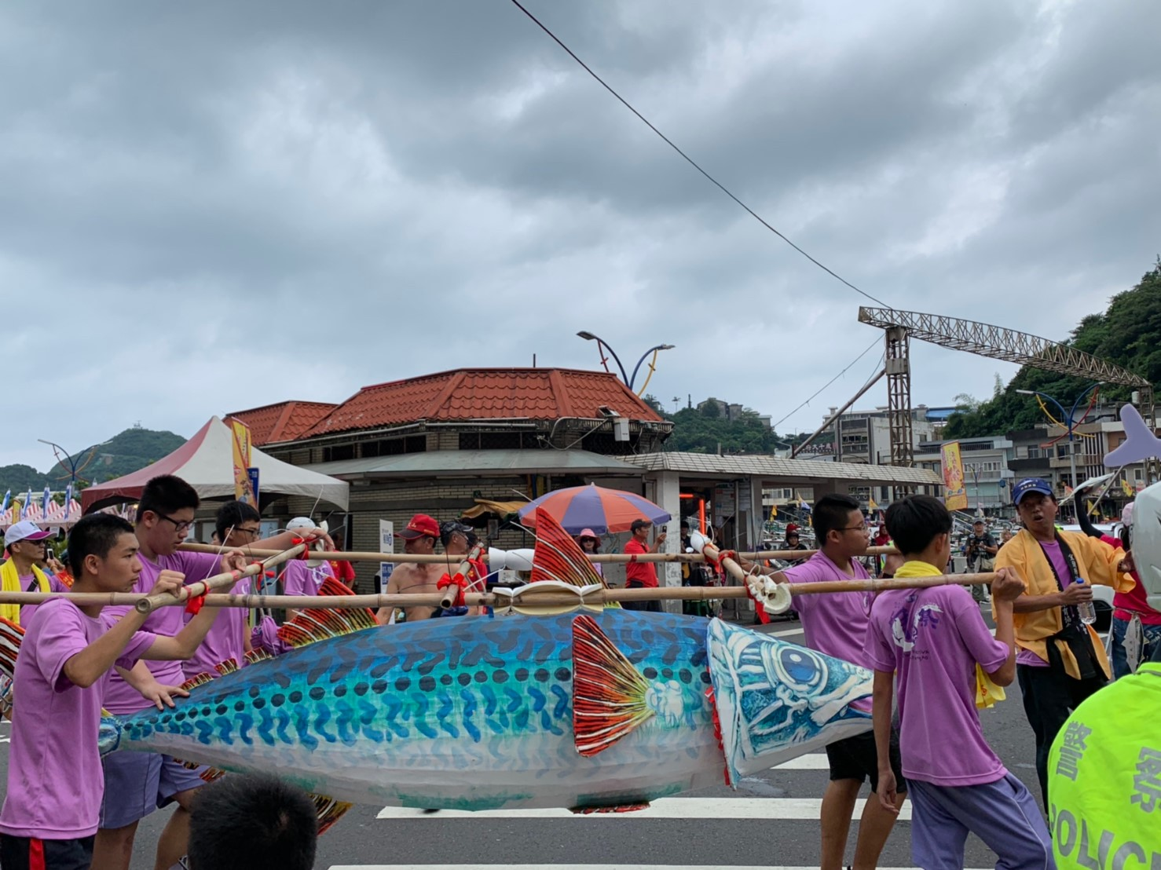

Slide 10
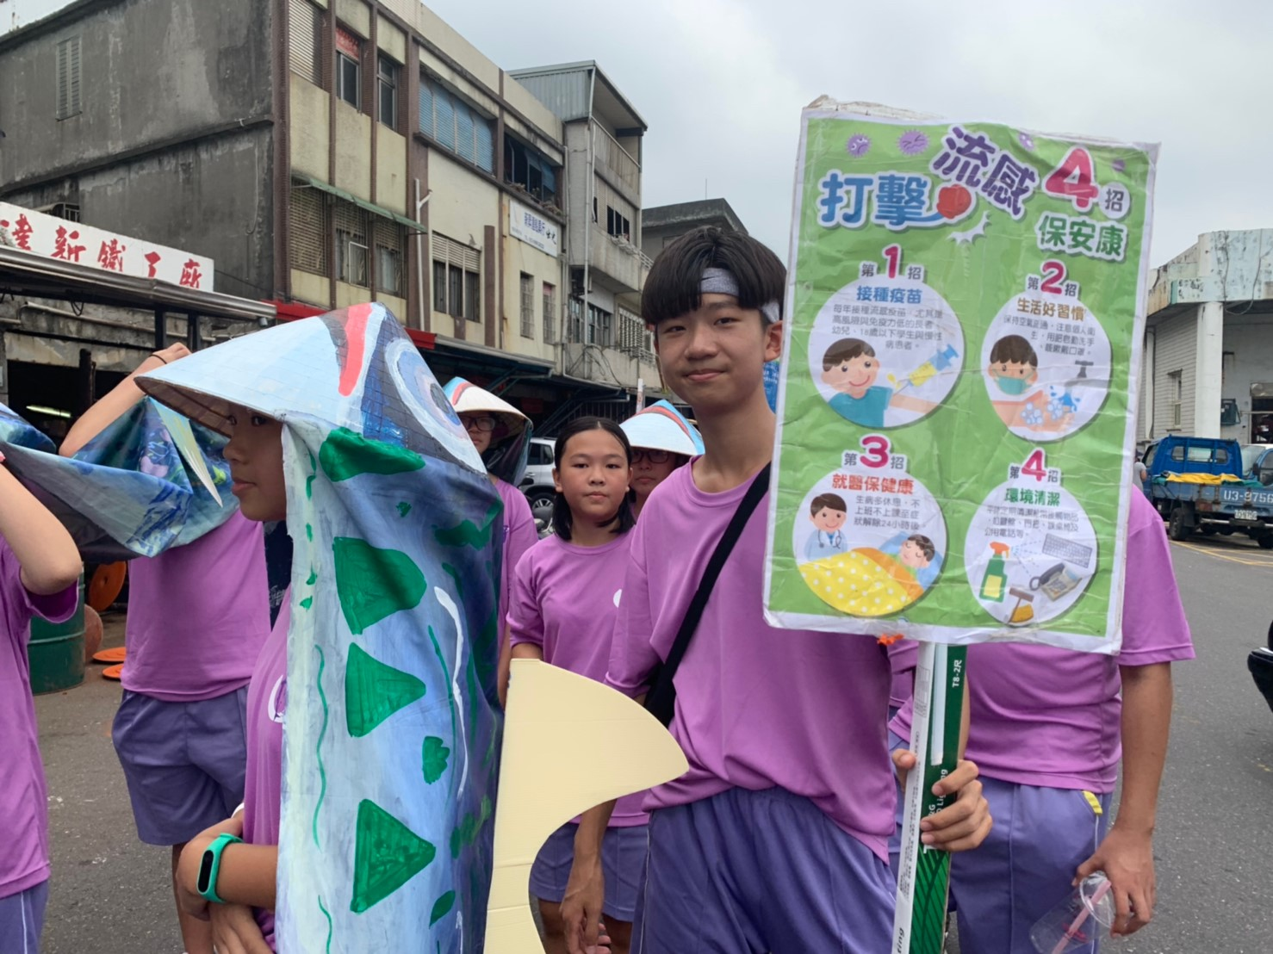
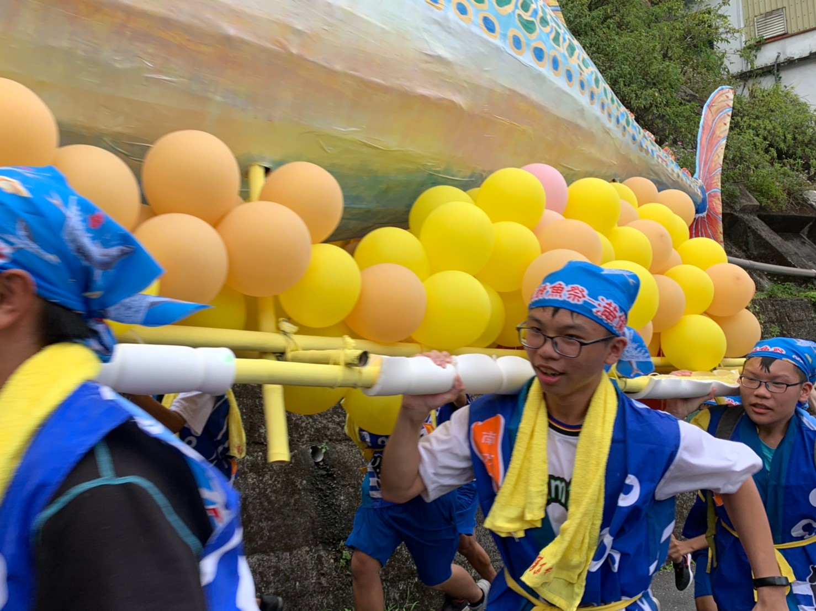
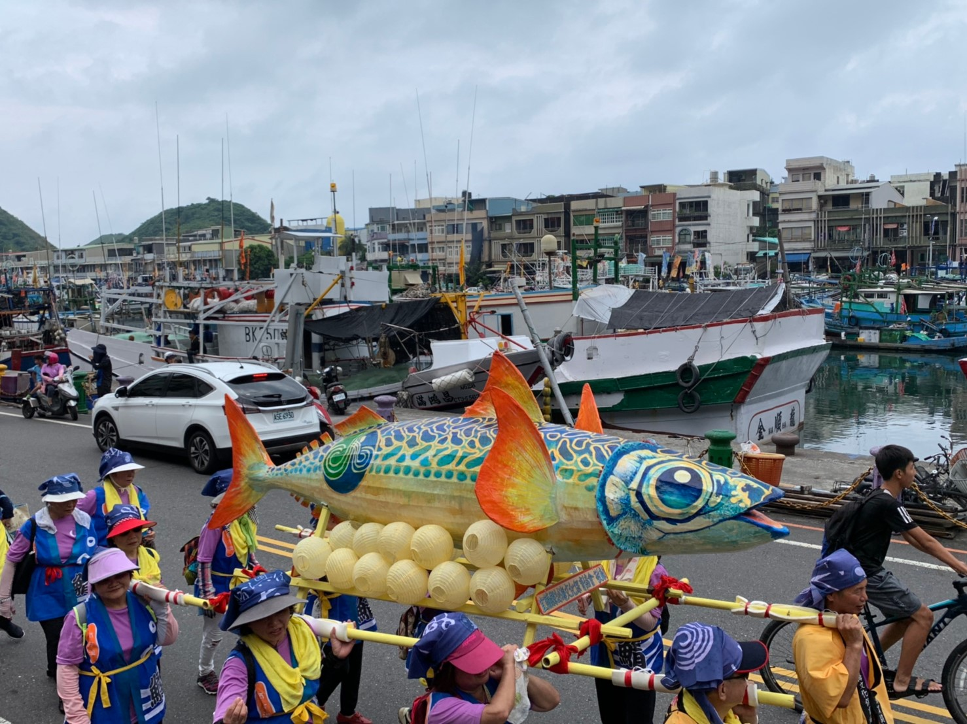
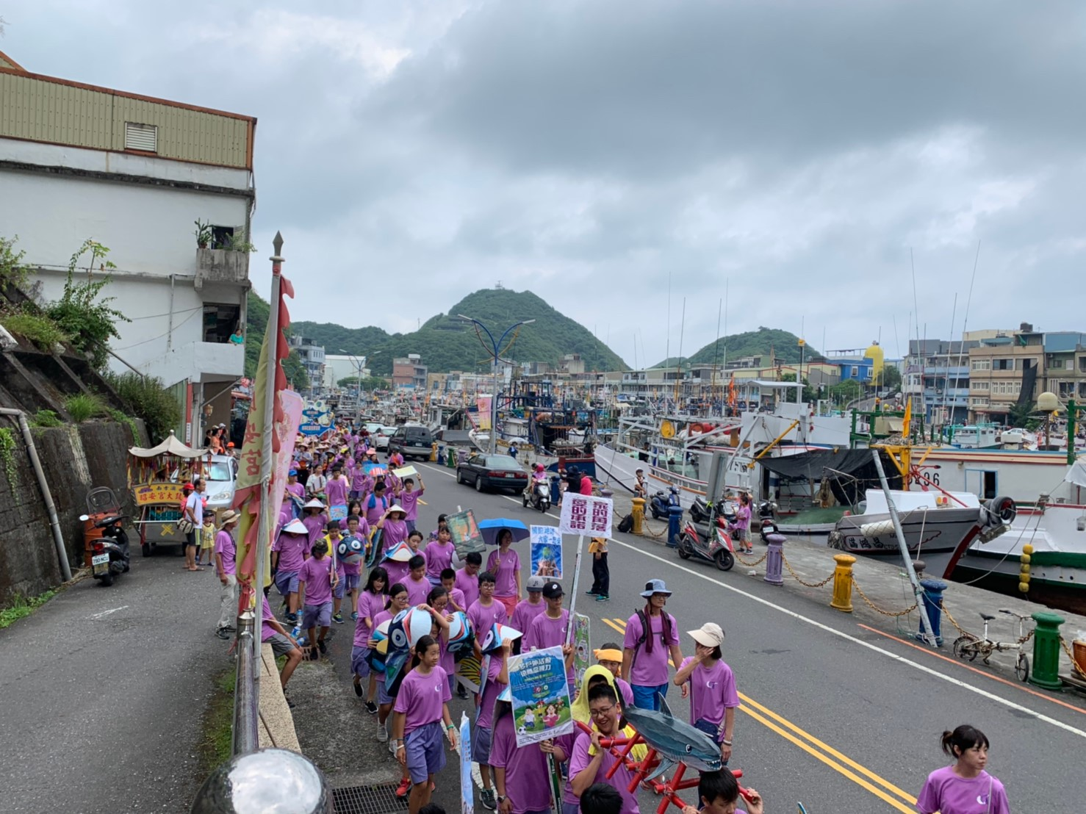
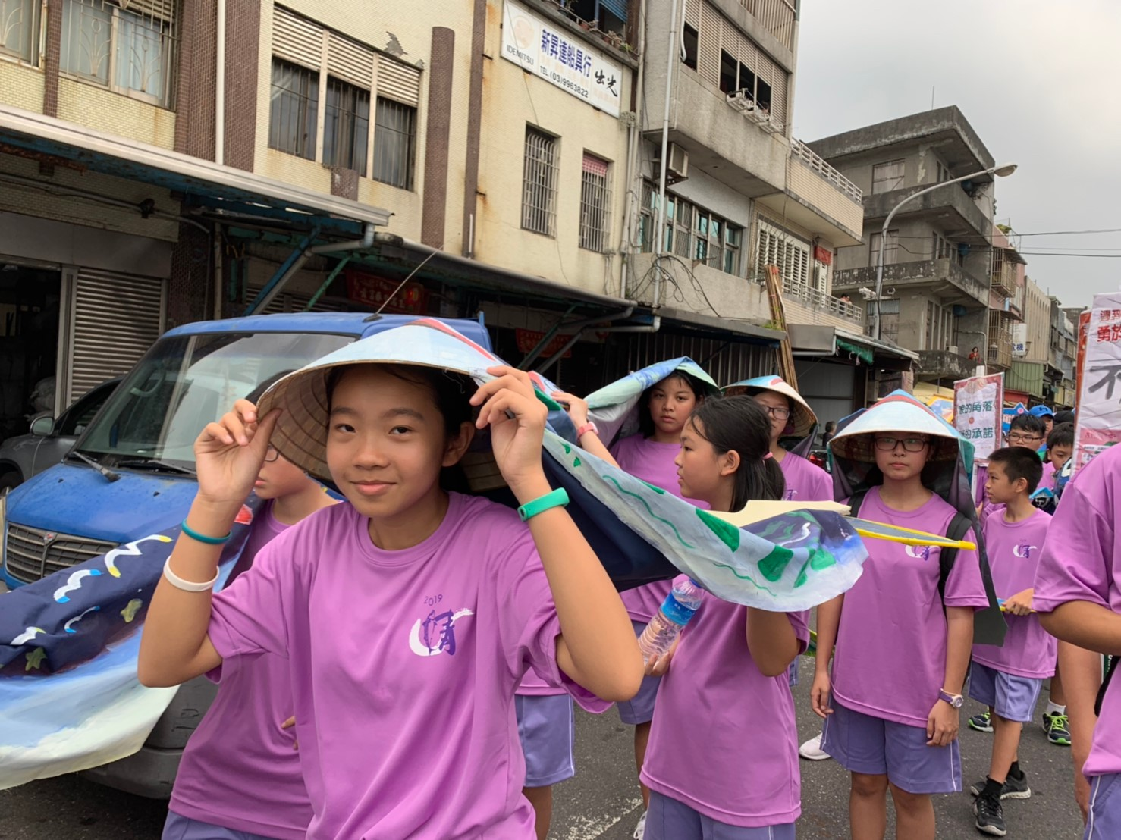
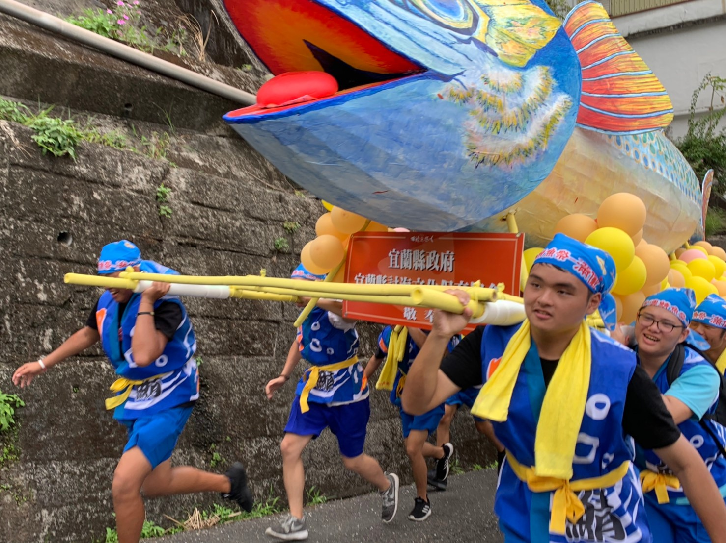

Slide 11
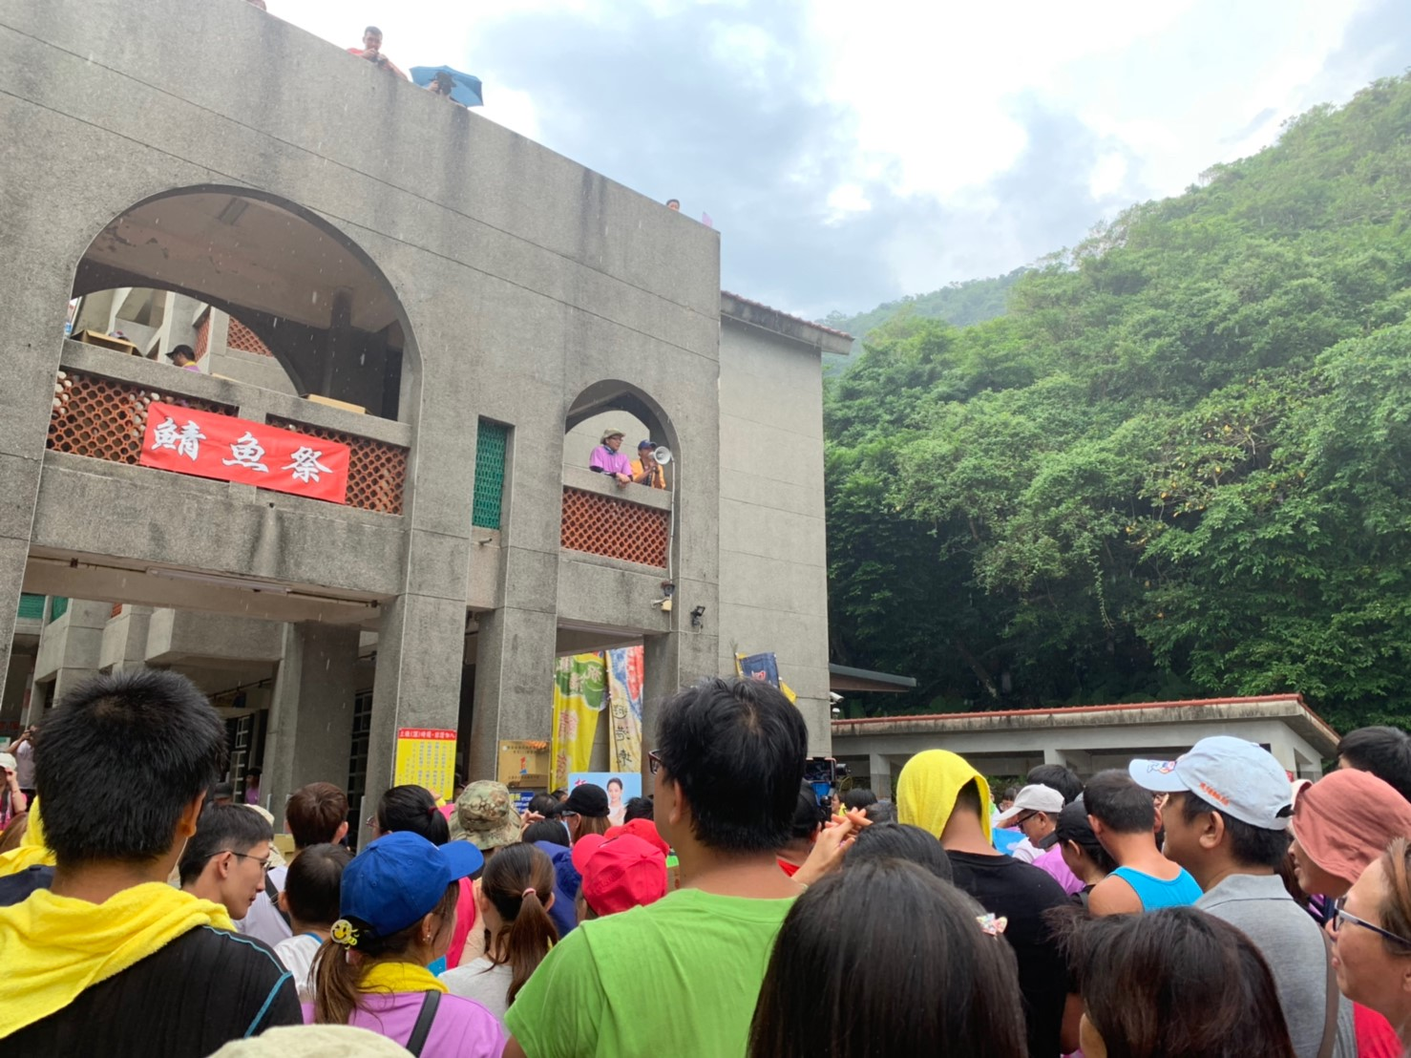
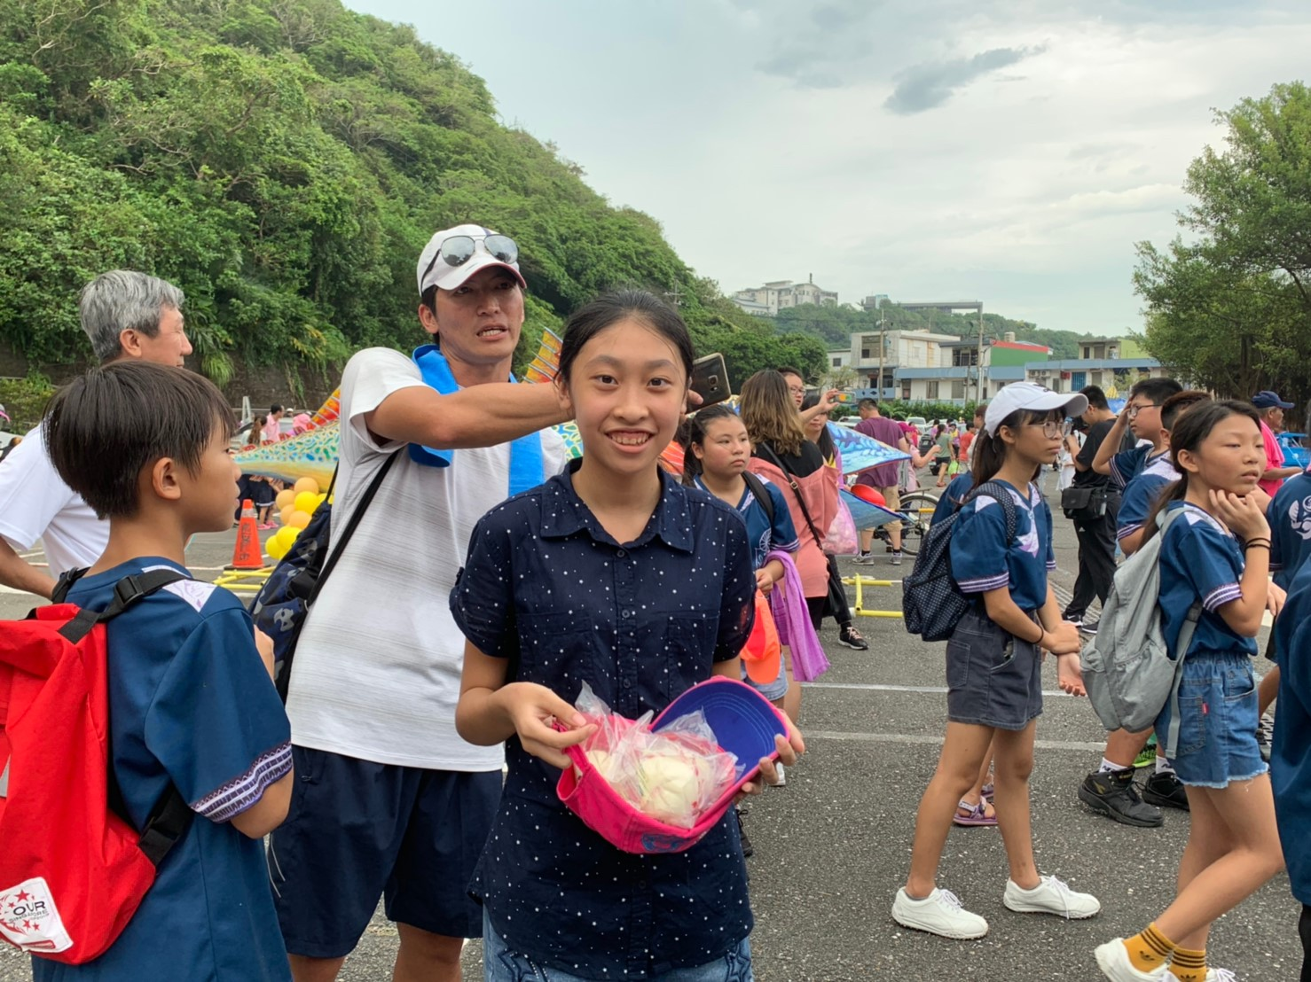
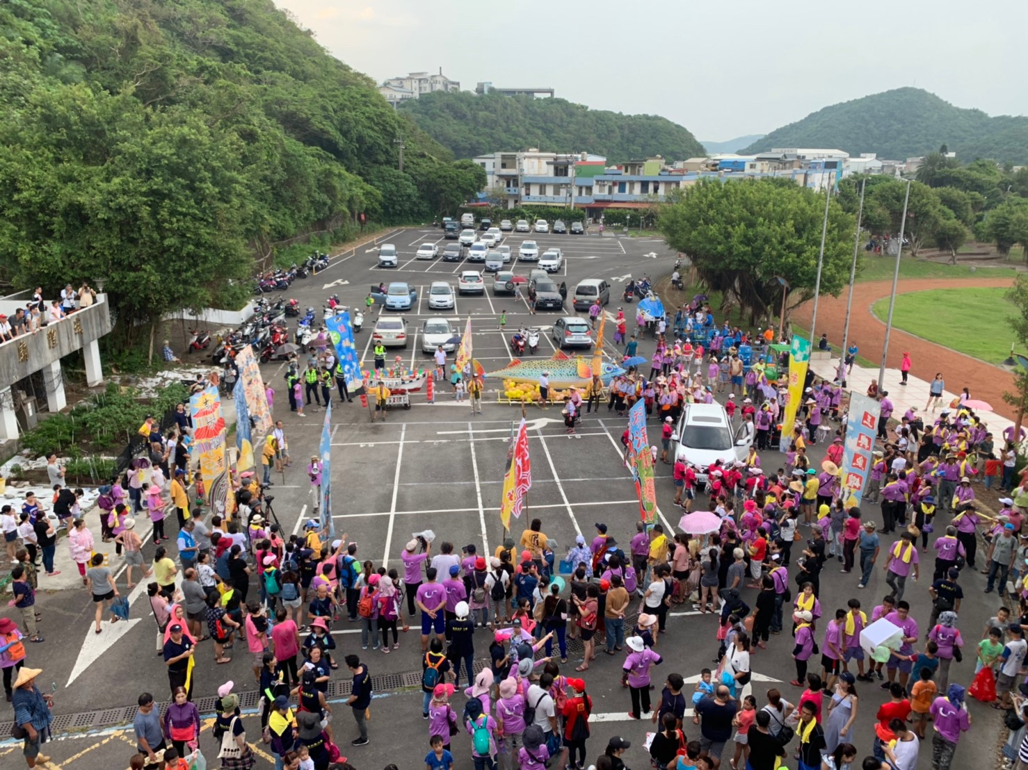
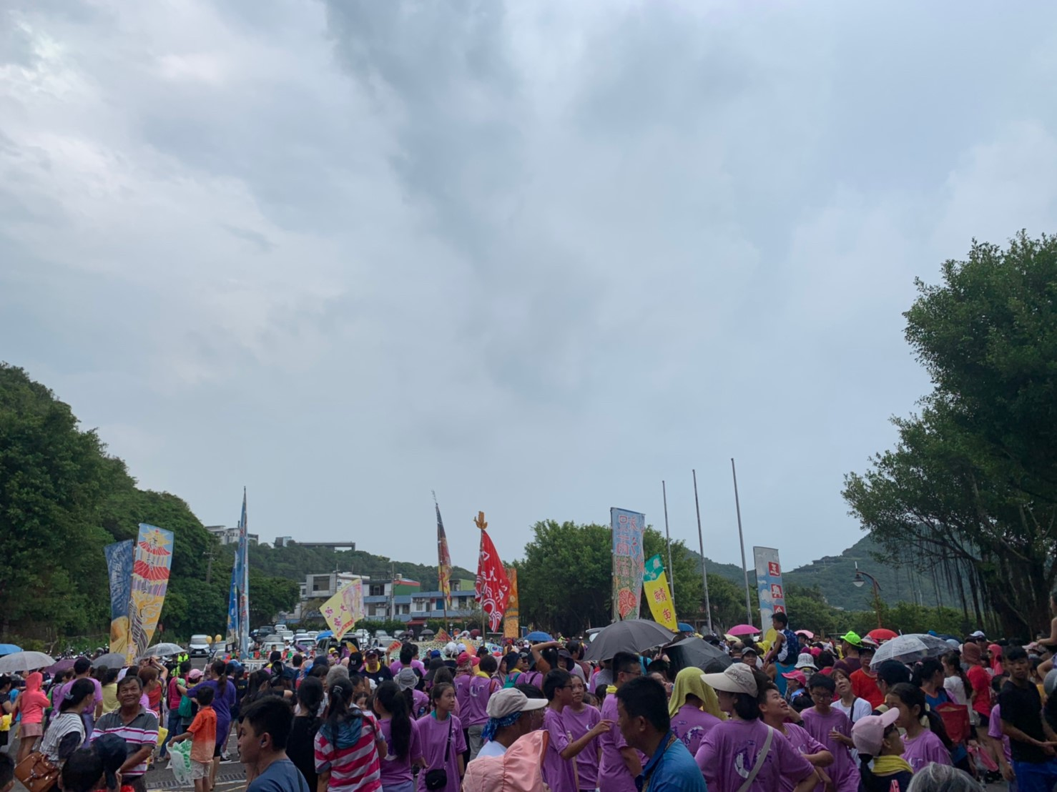
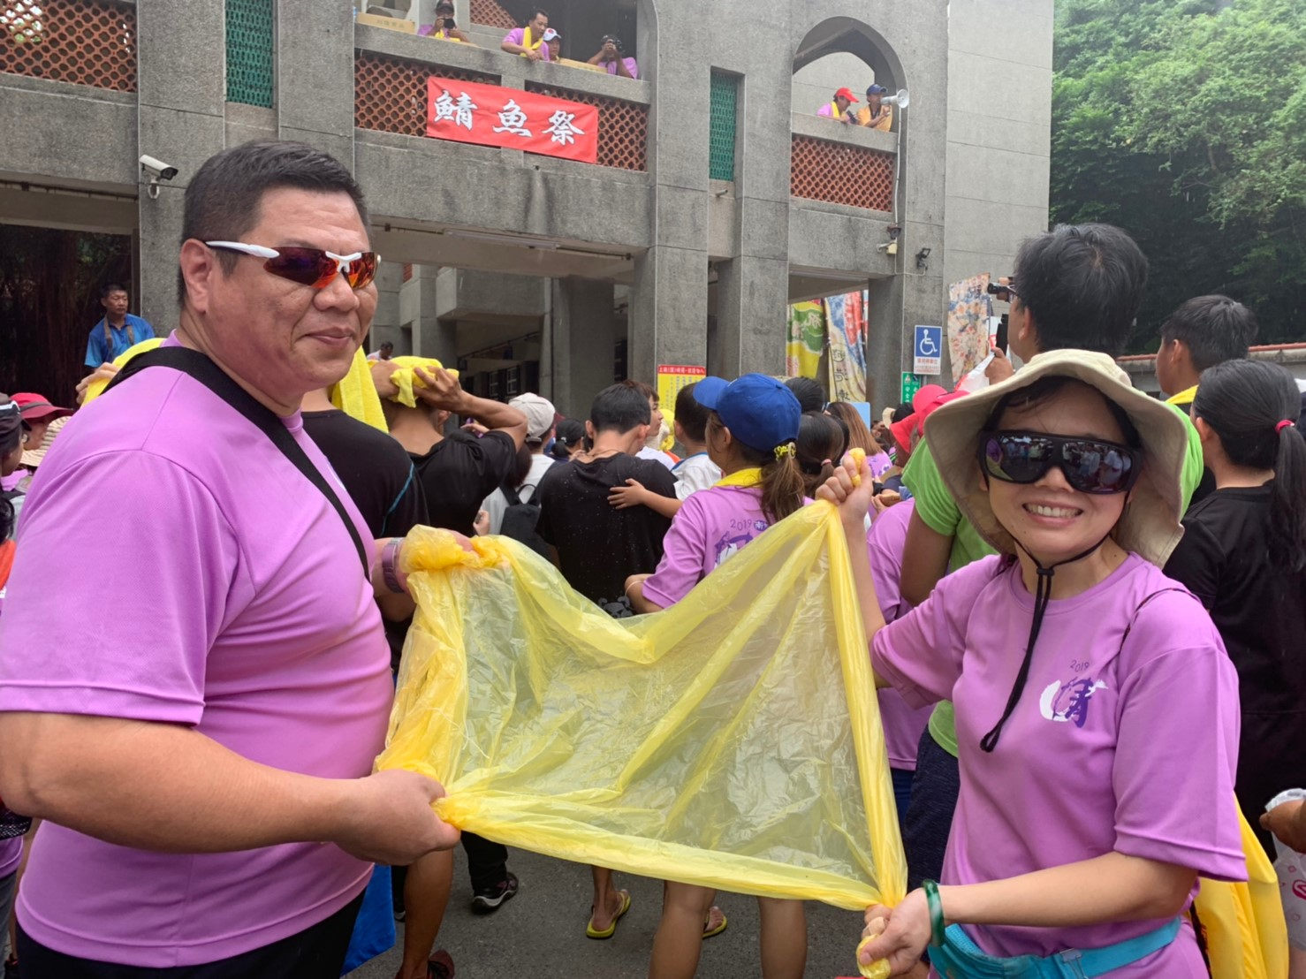
照片分享
丟包子

Slide 12
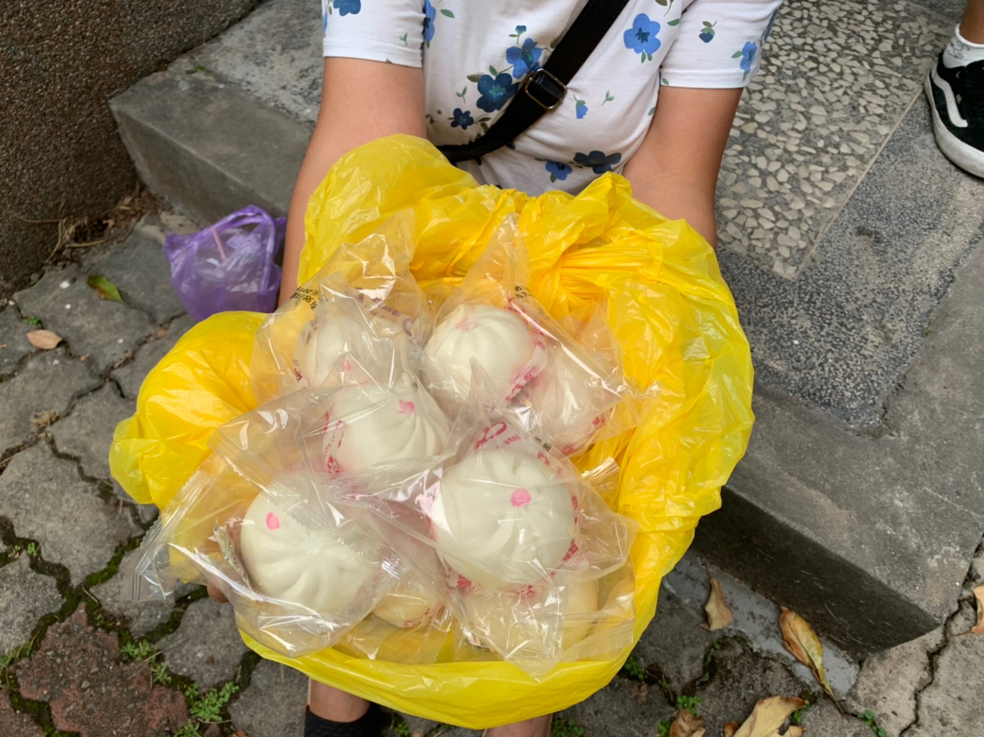
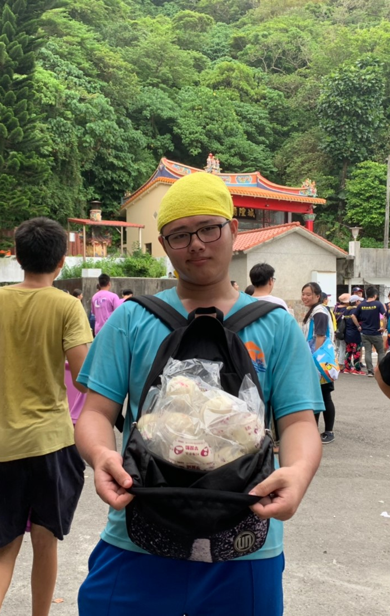
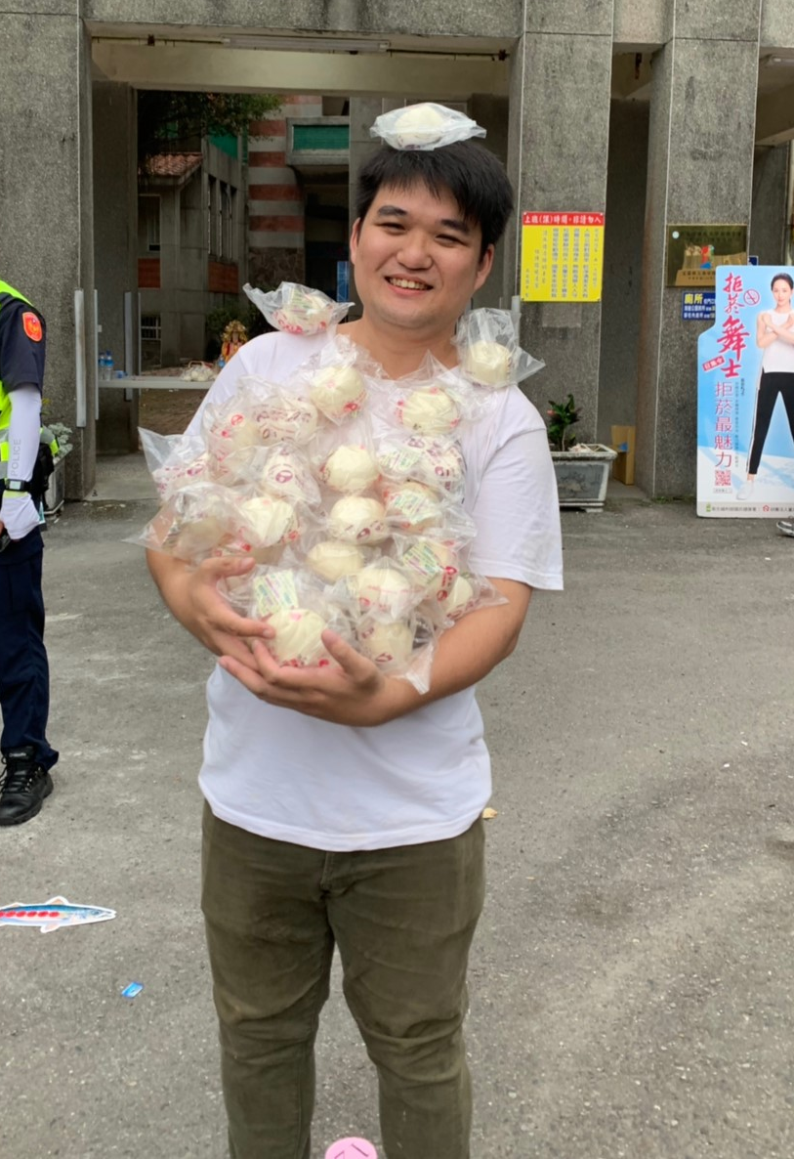
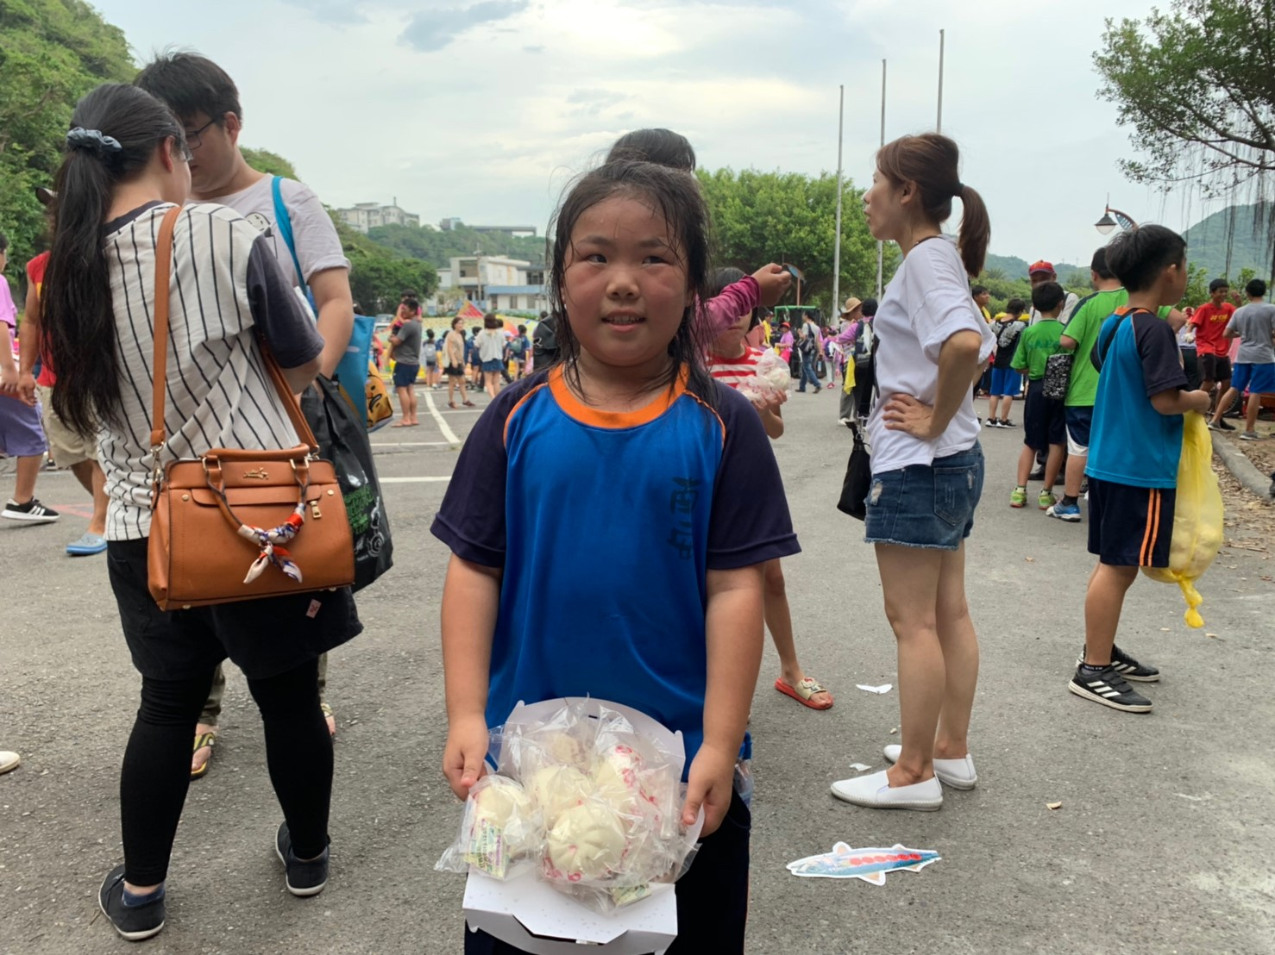

Slide 13
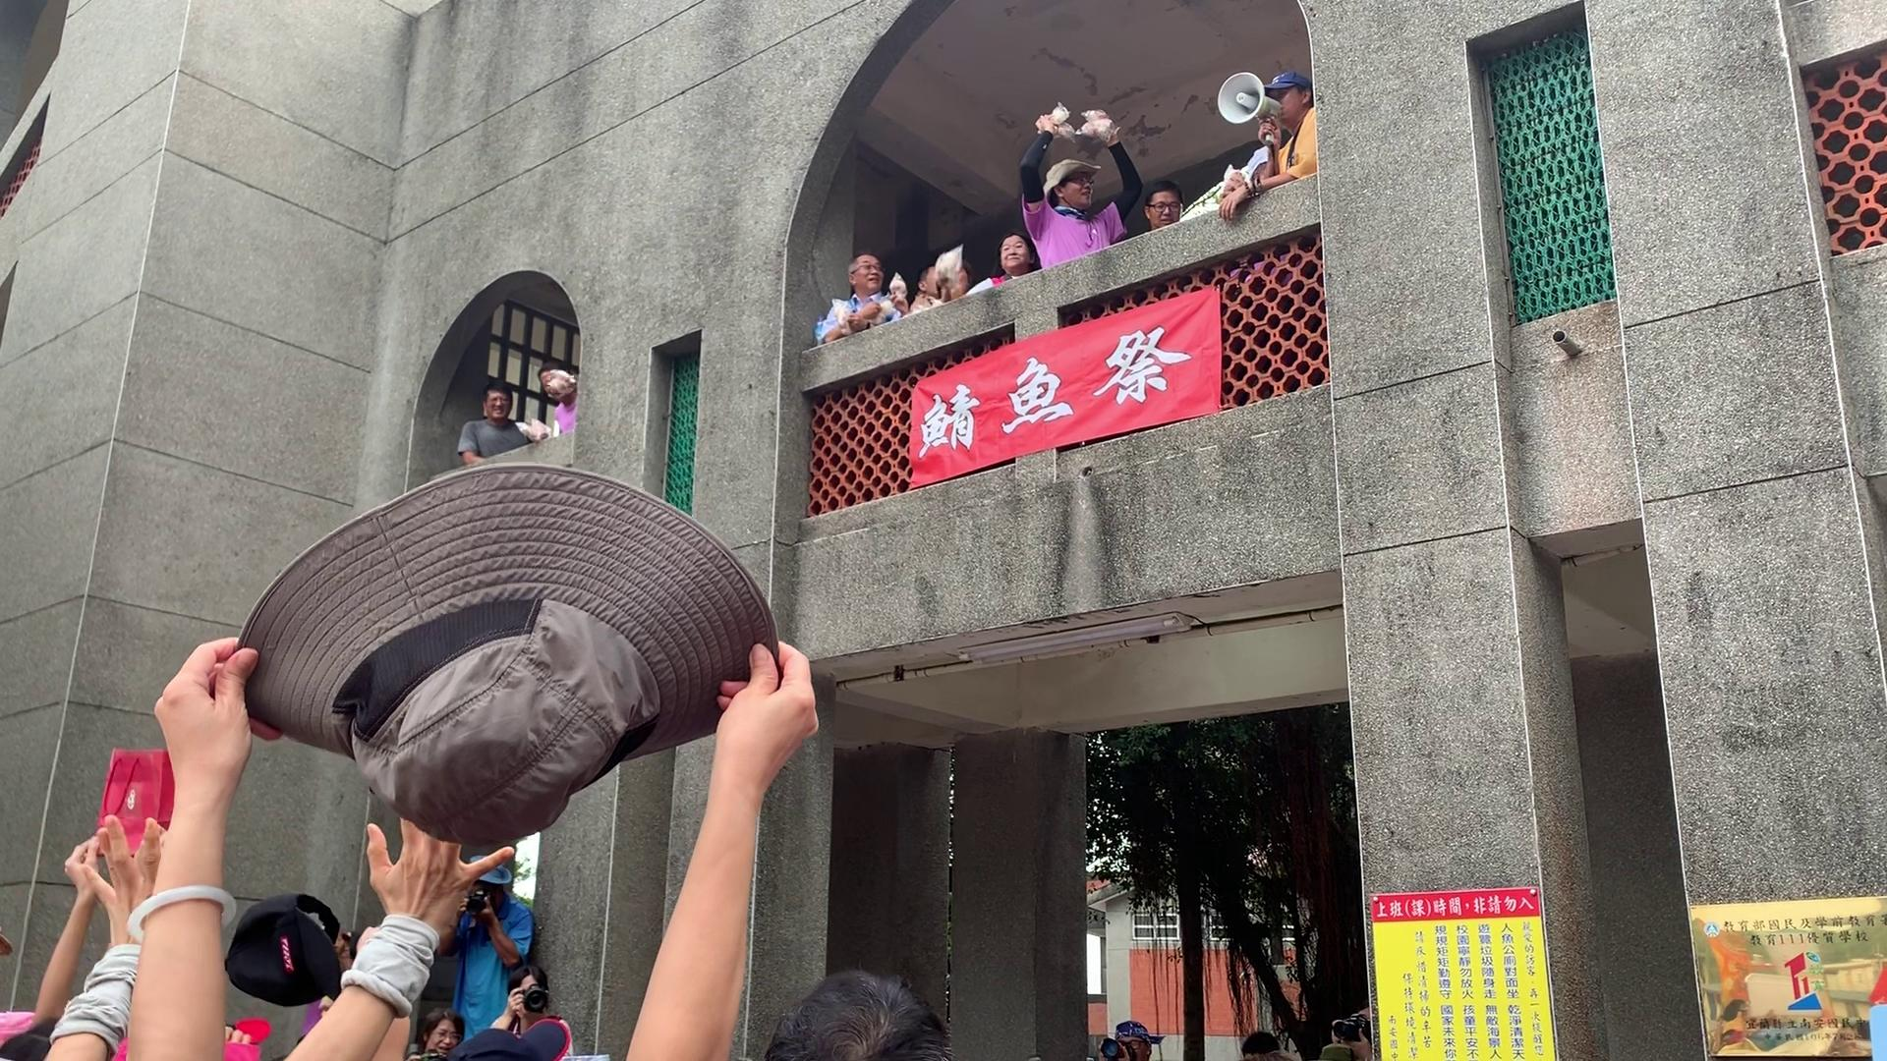
丟包子

Slide 14
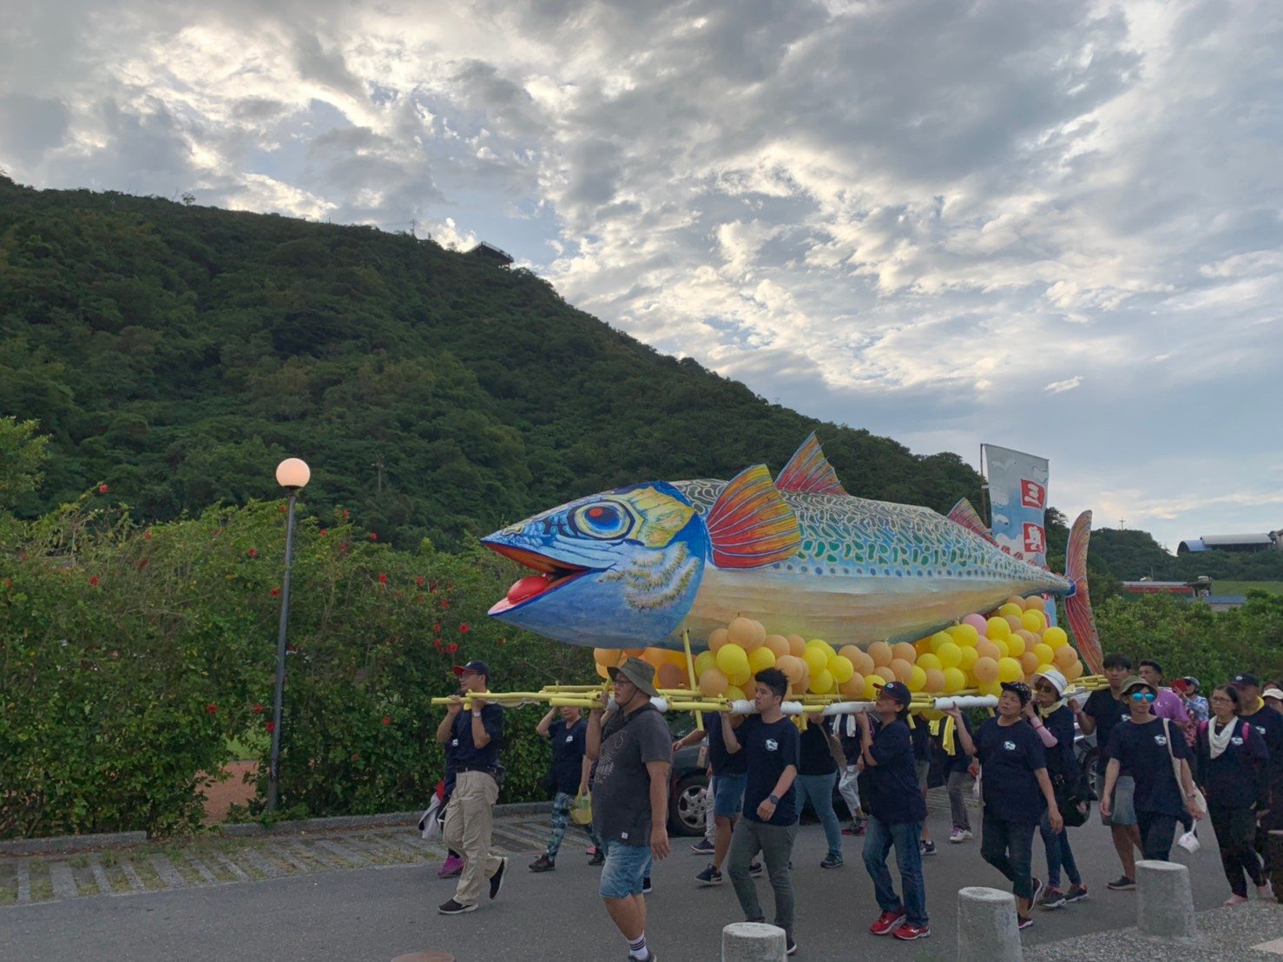
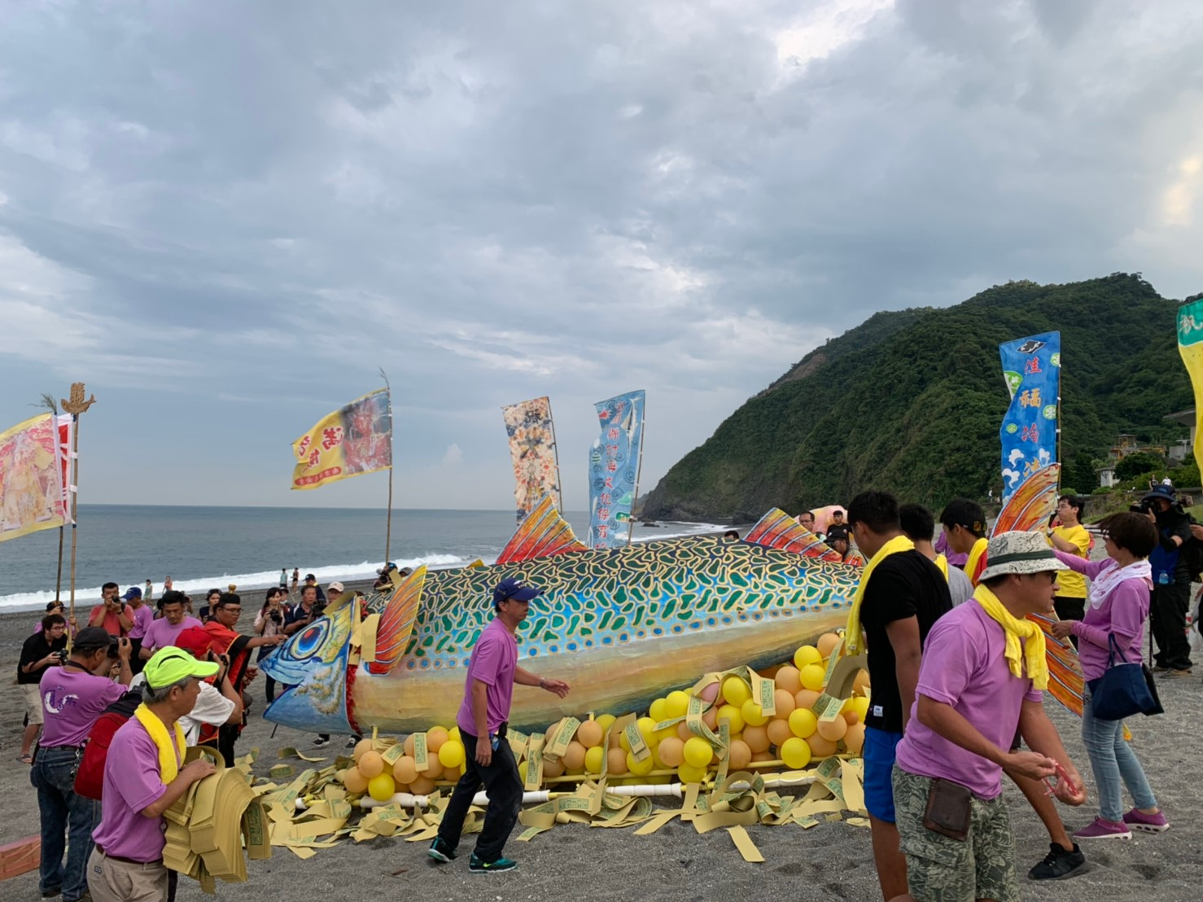

照片分享
火化大鯖魚

Slide 15
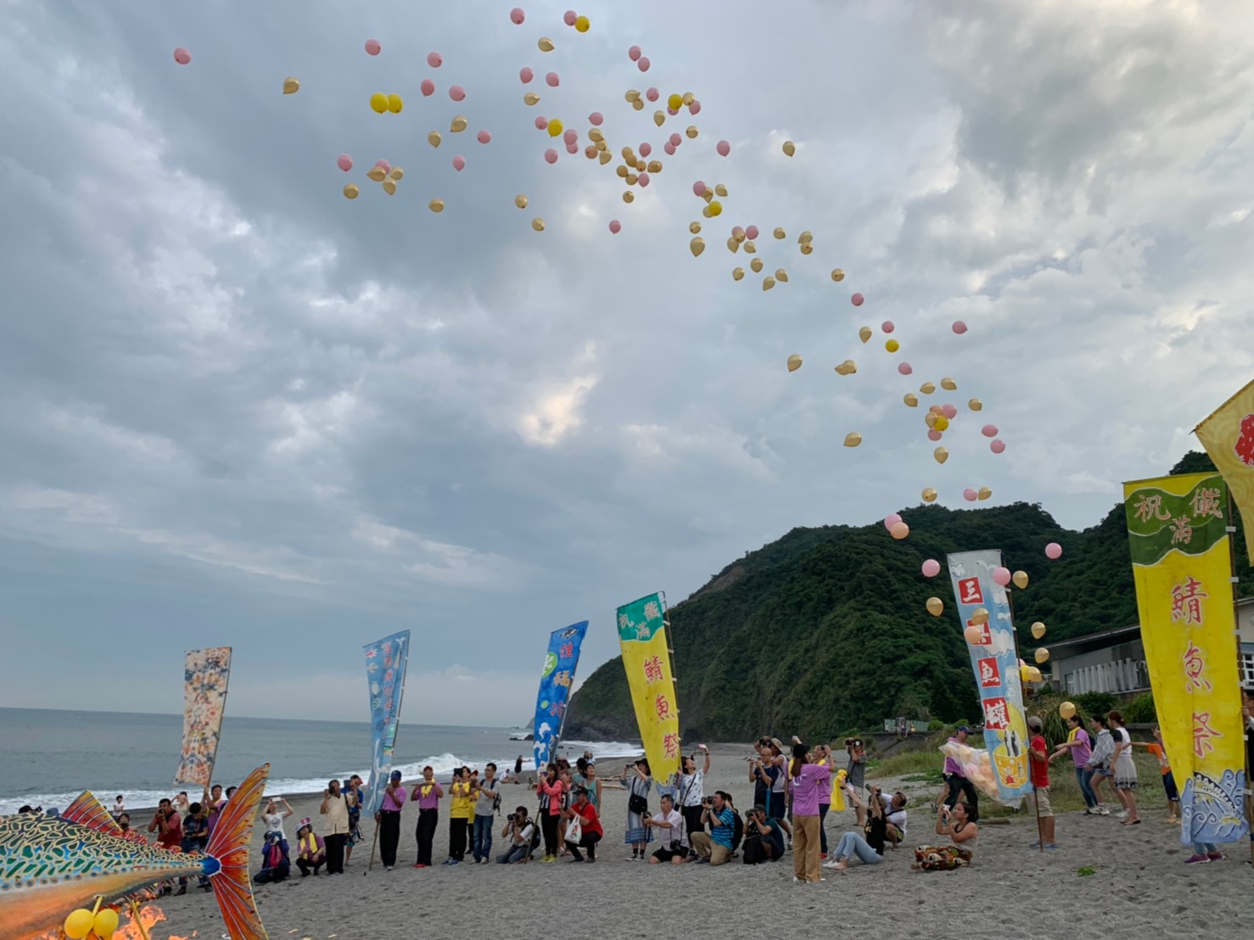
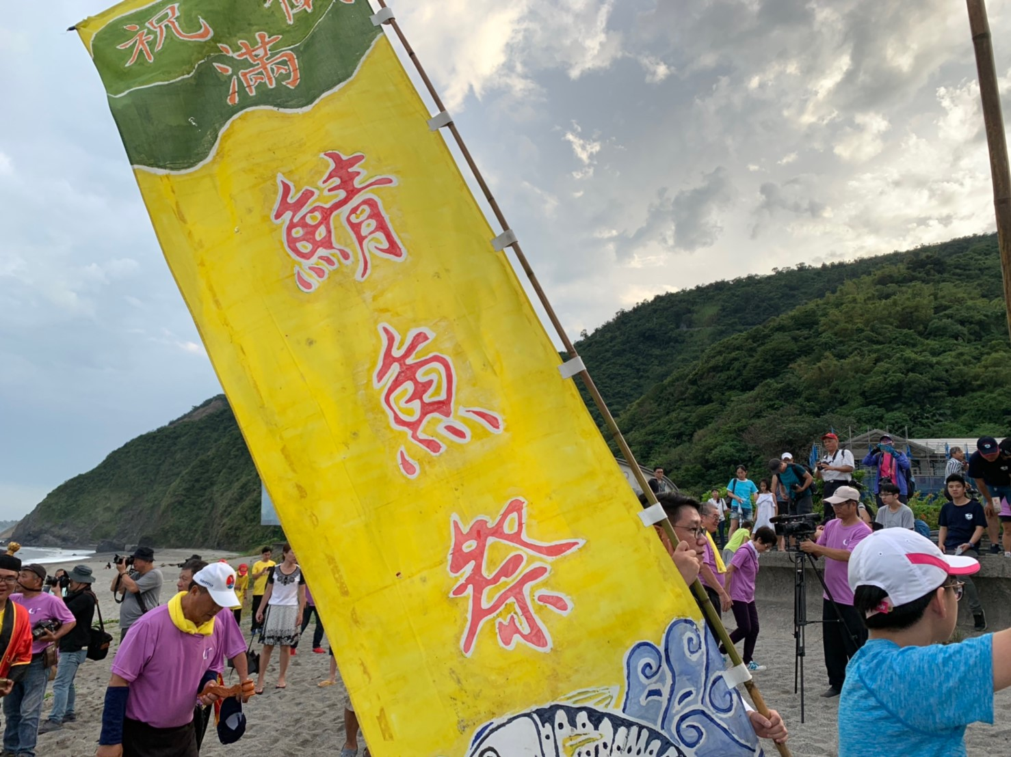
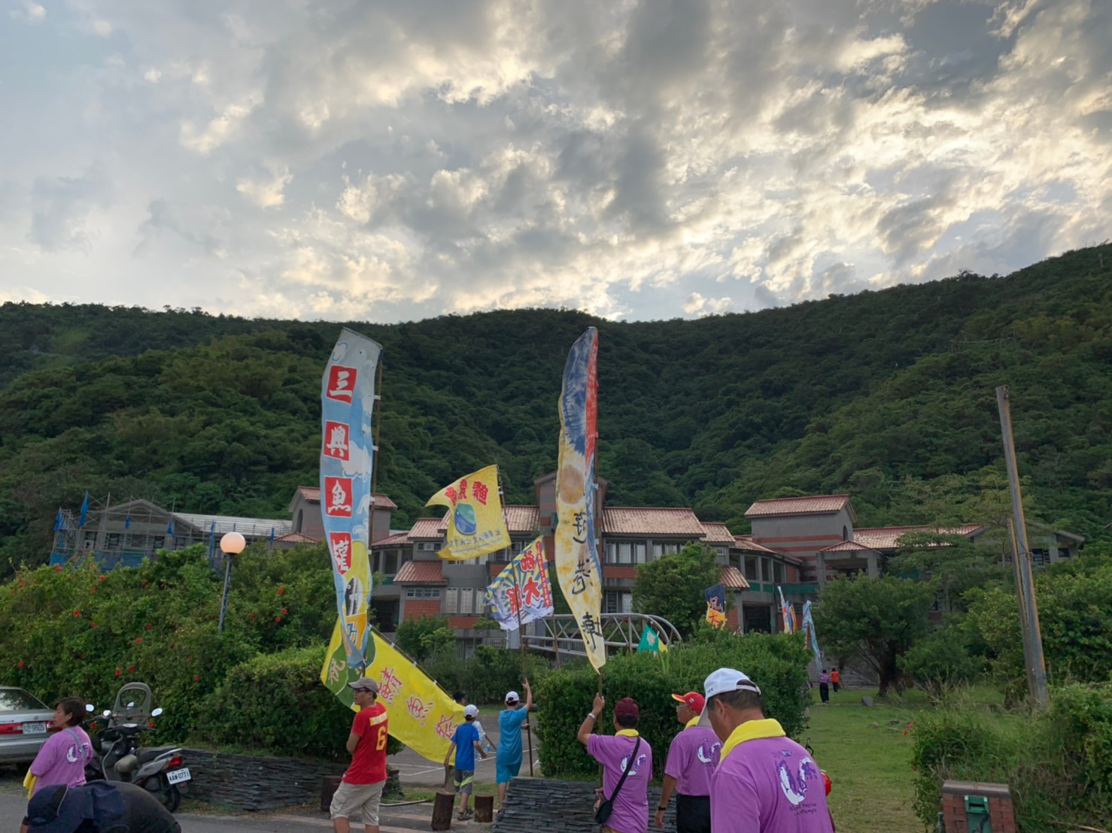
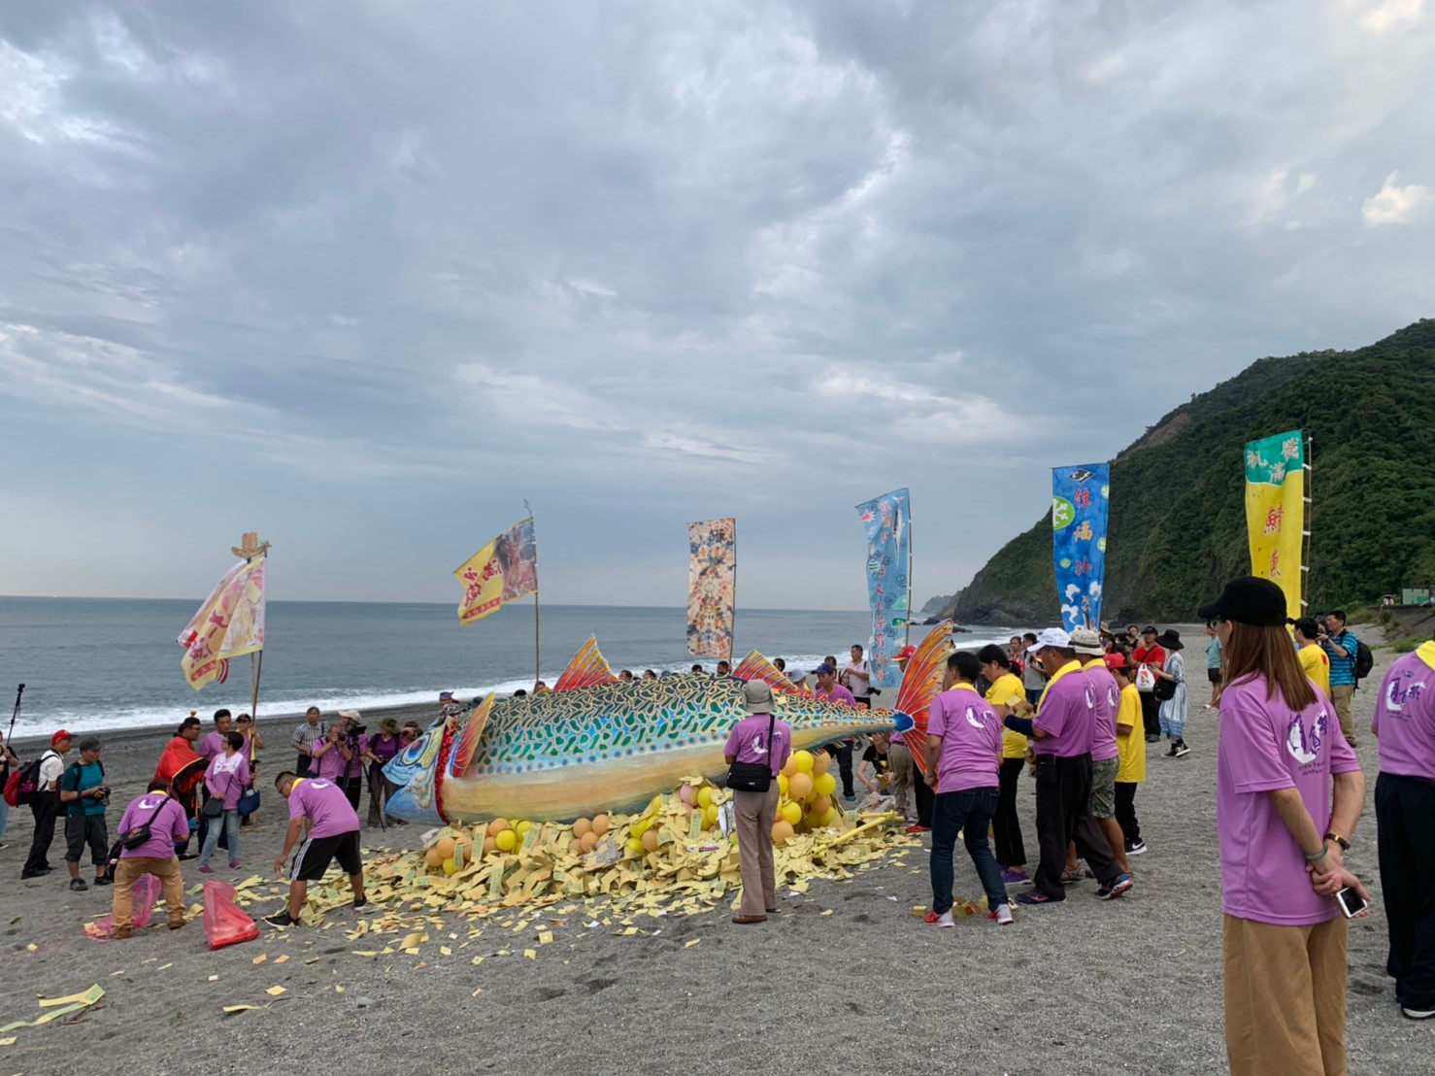
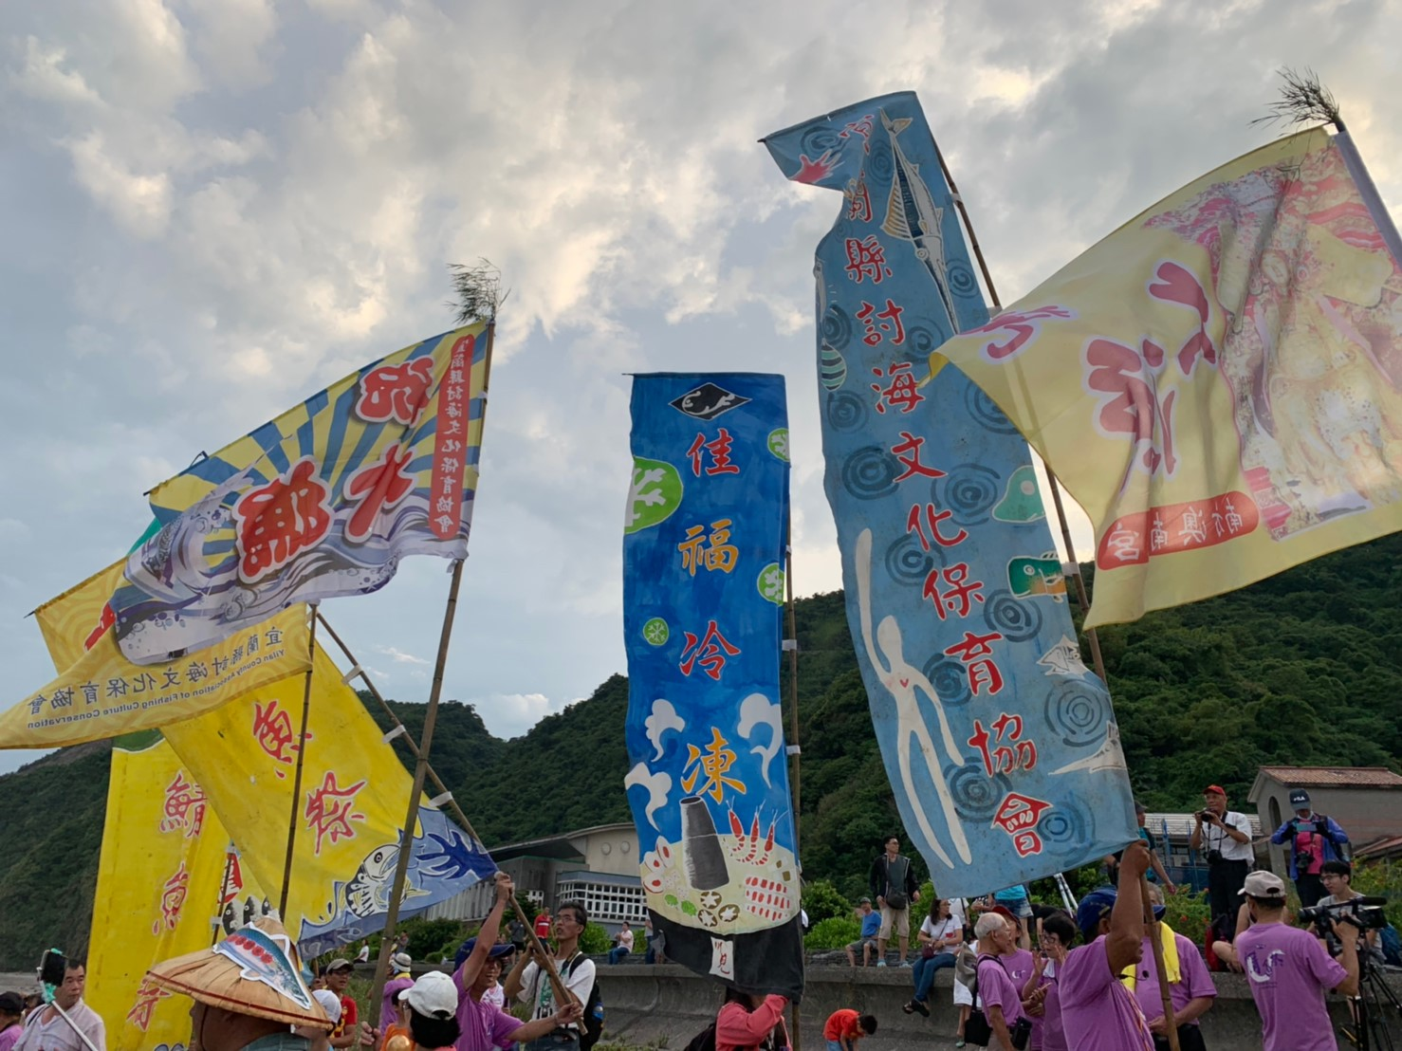
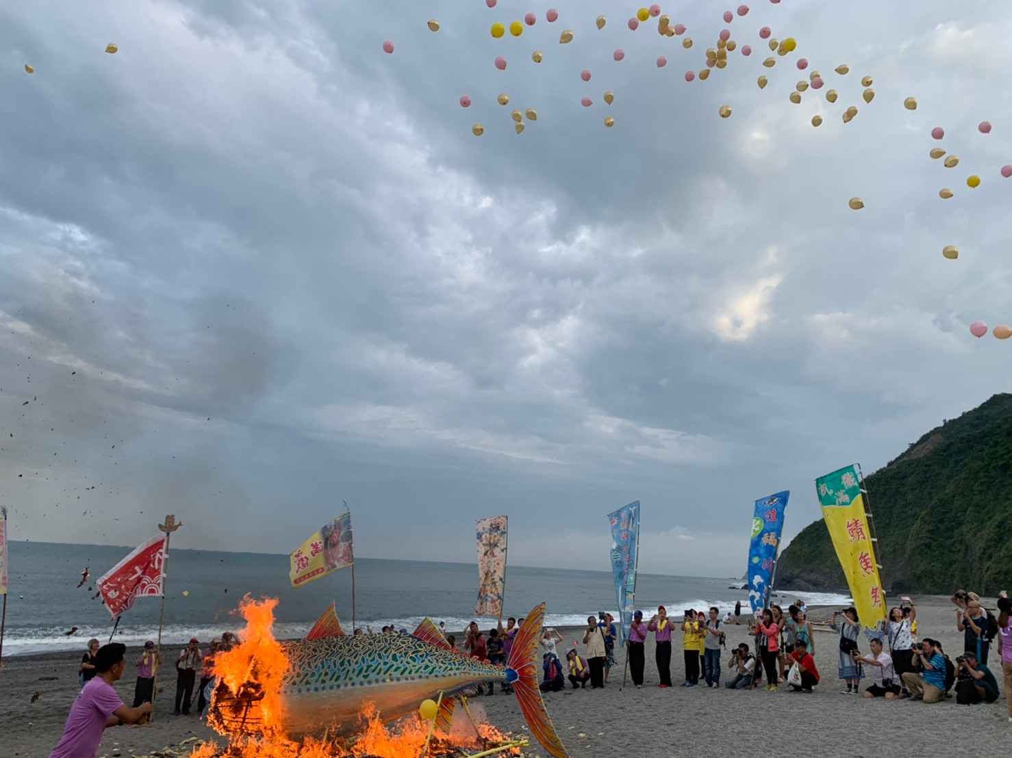

Slide 16
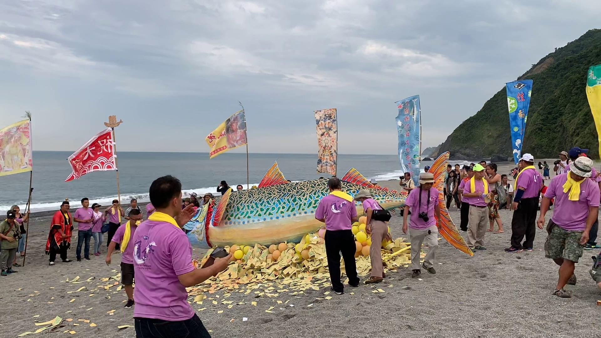
火化大鯖魚

Slide 17
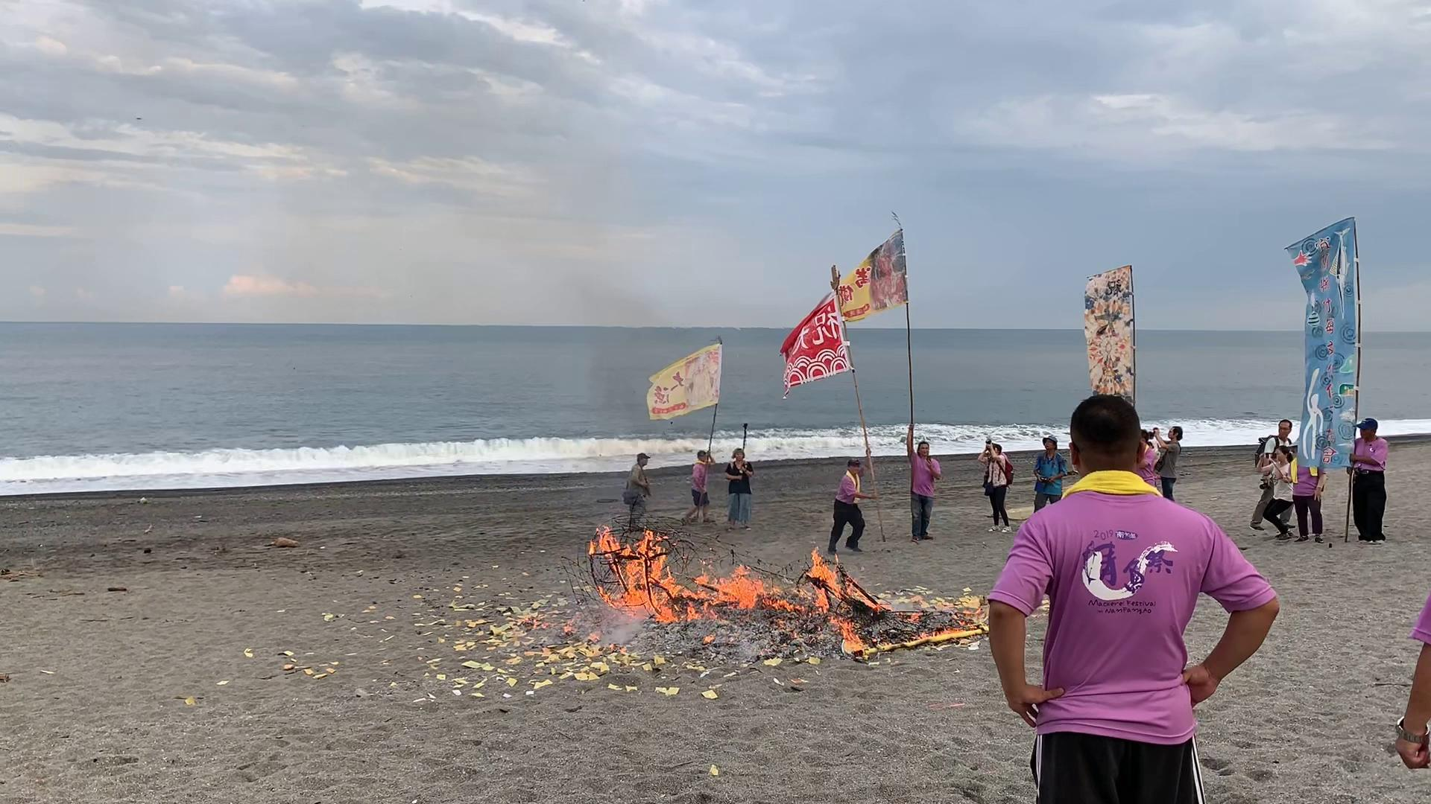

Slide 18
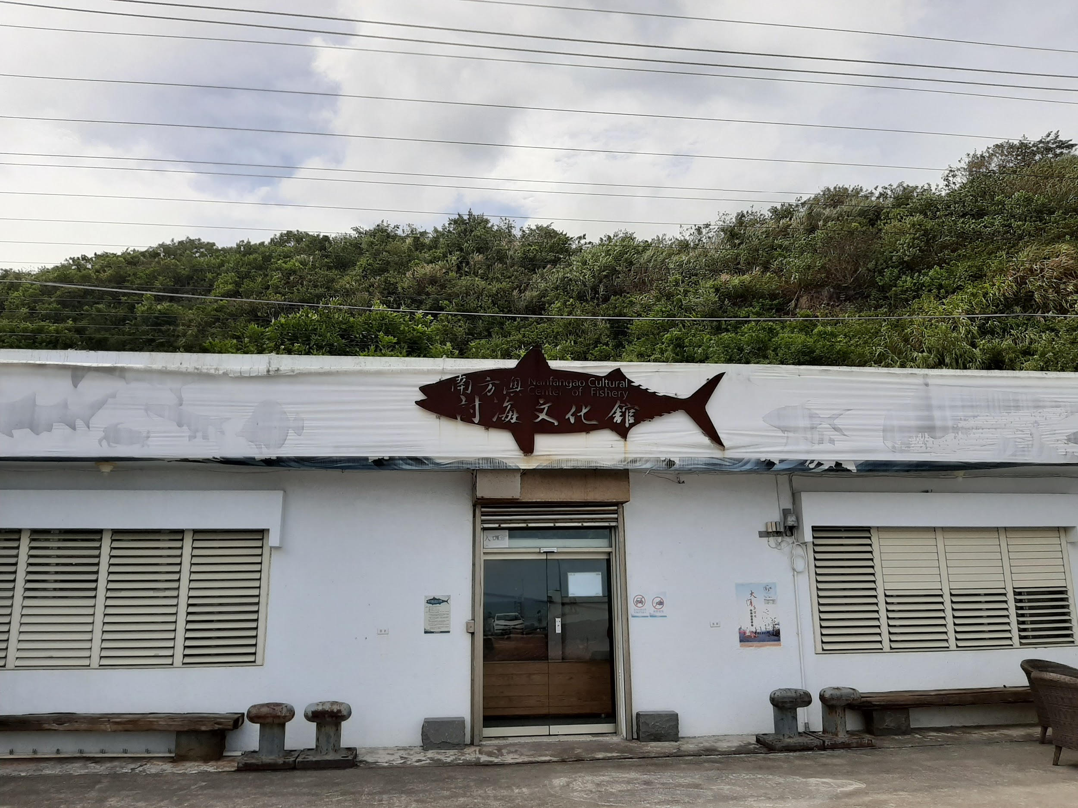
南方澳討海文化館
-宜蘭縣蘇澳鎮跨港路2號

Slide 19
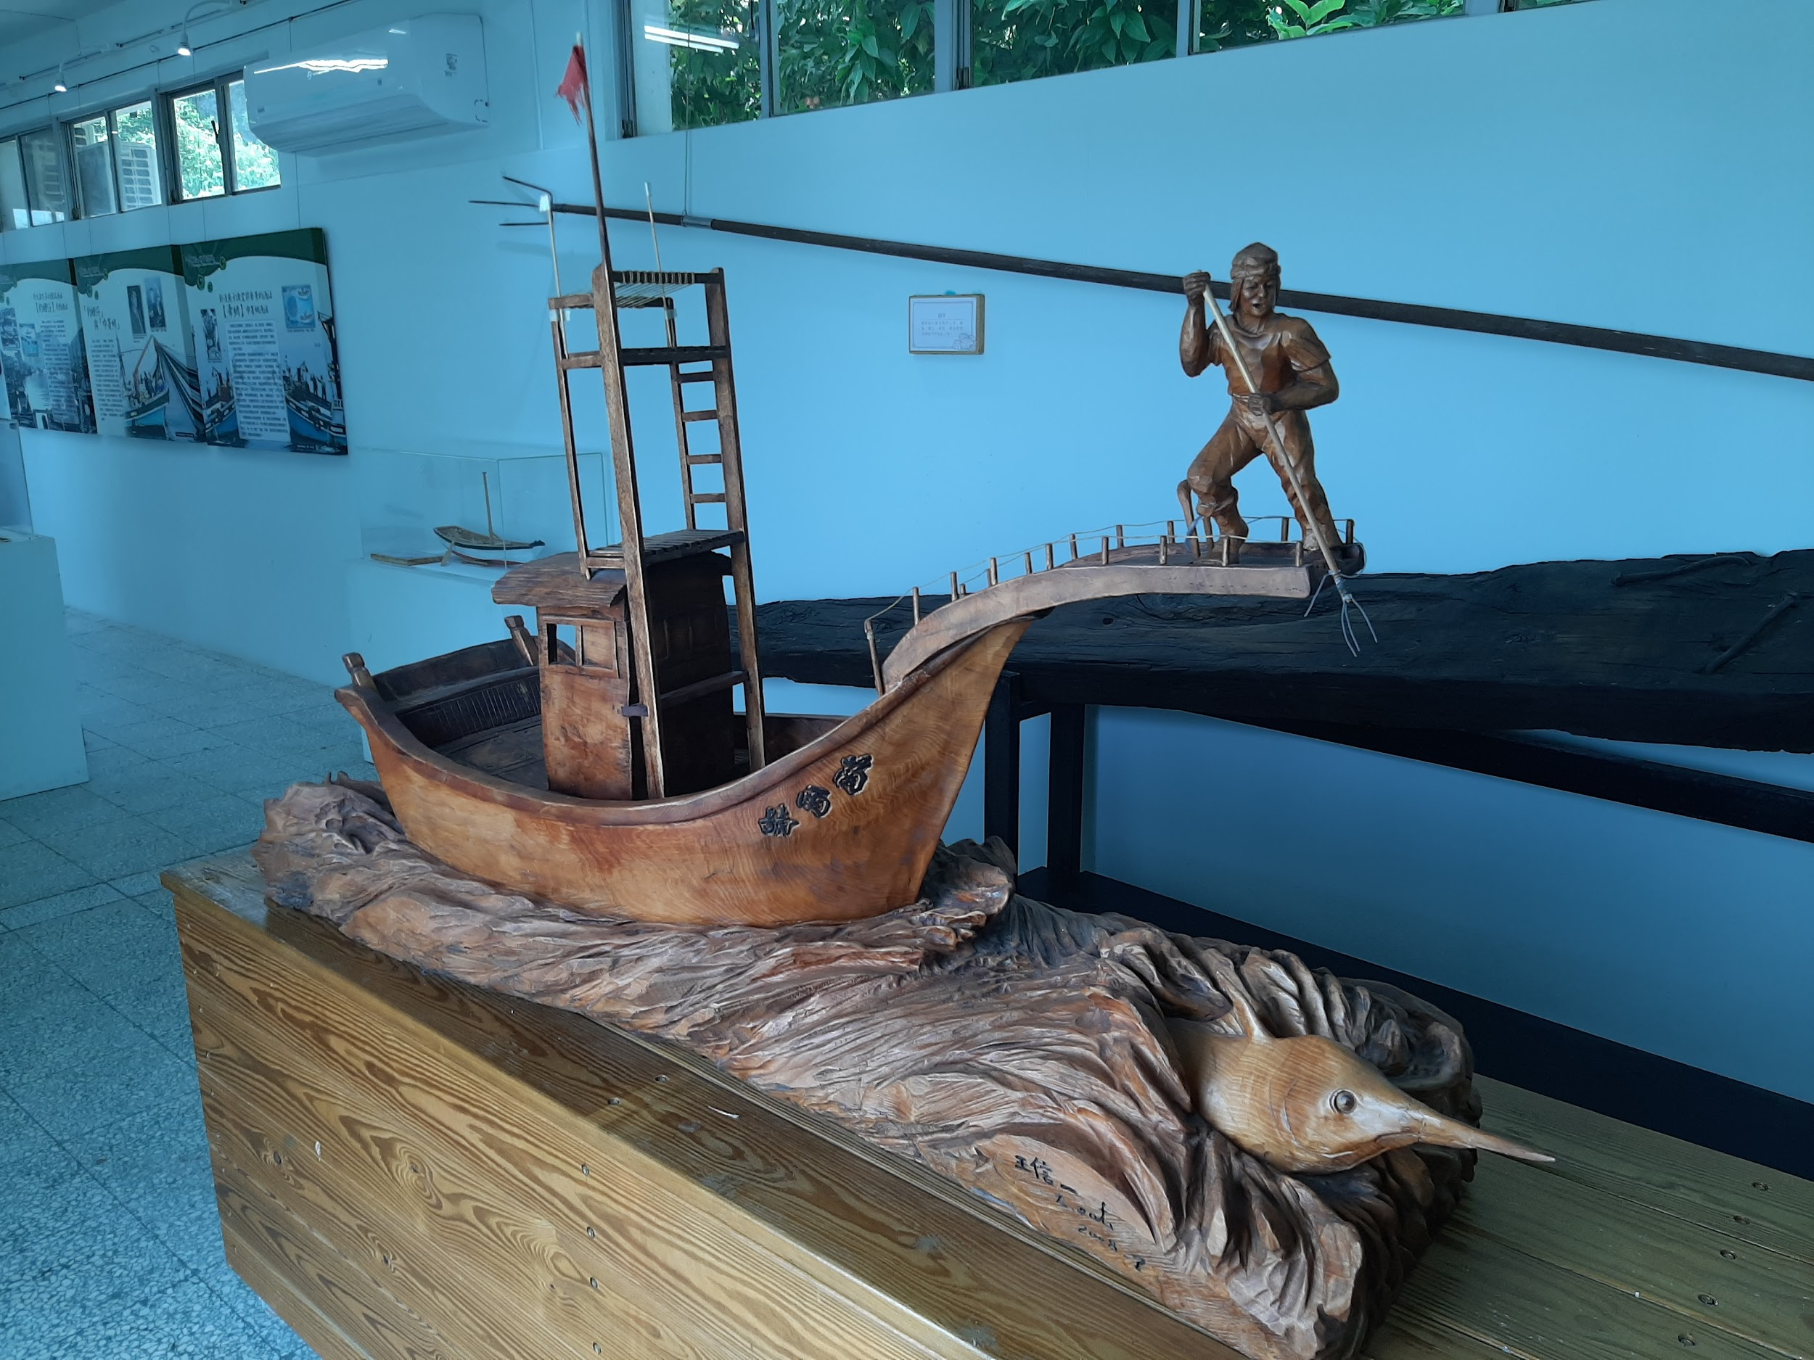
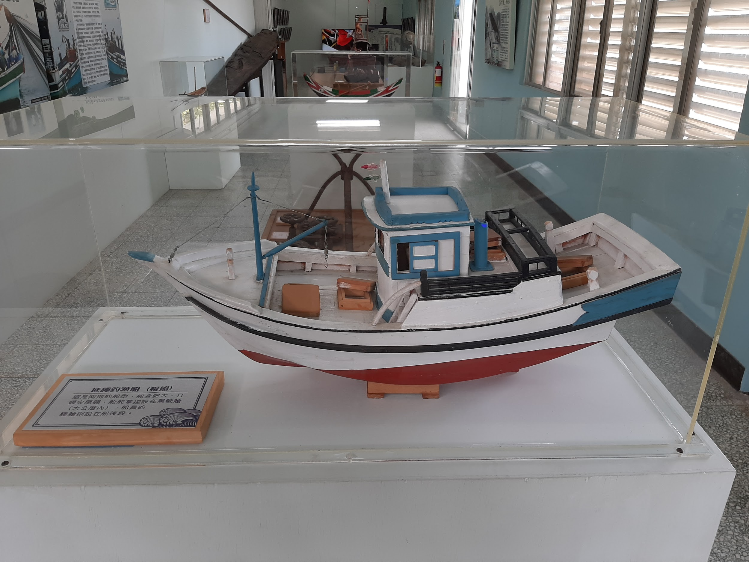
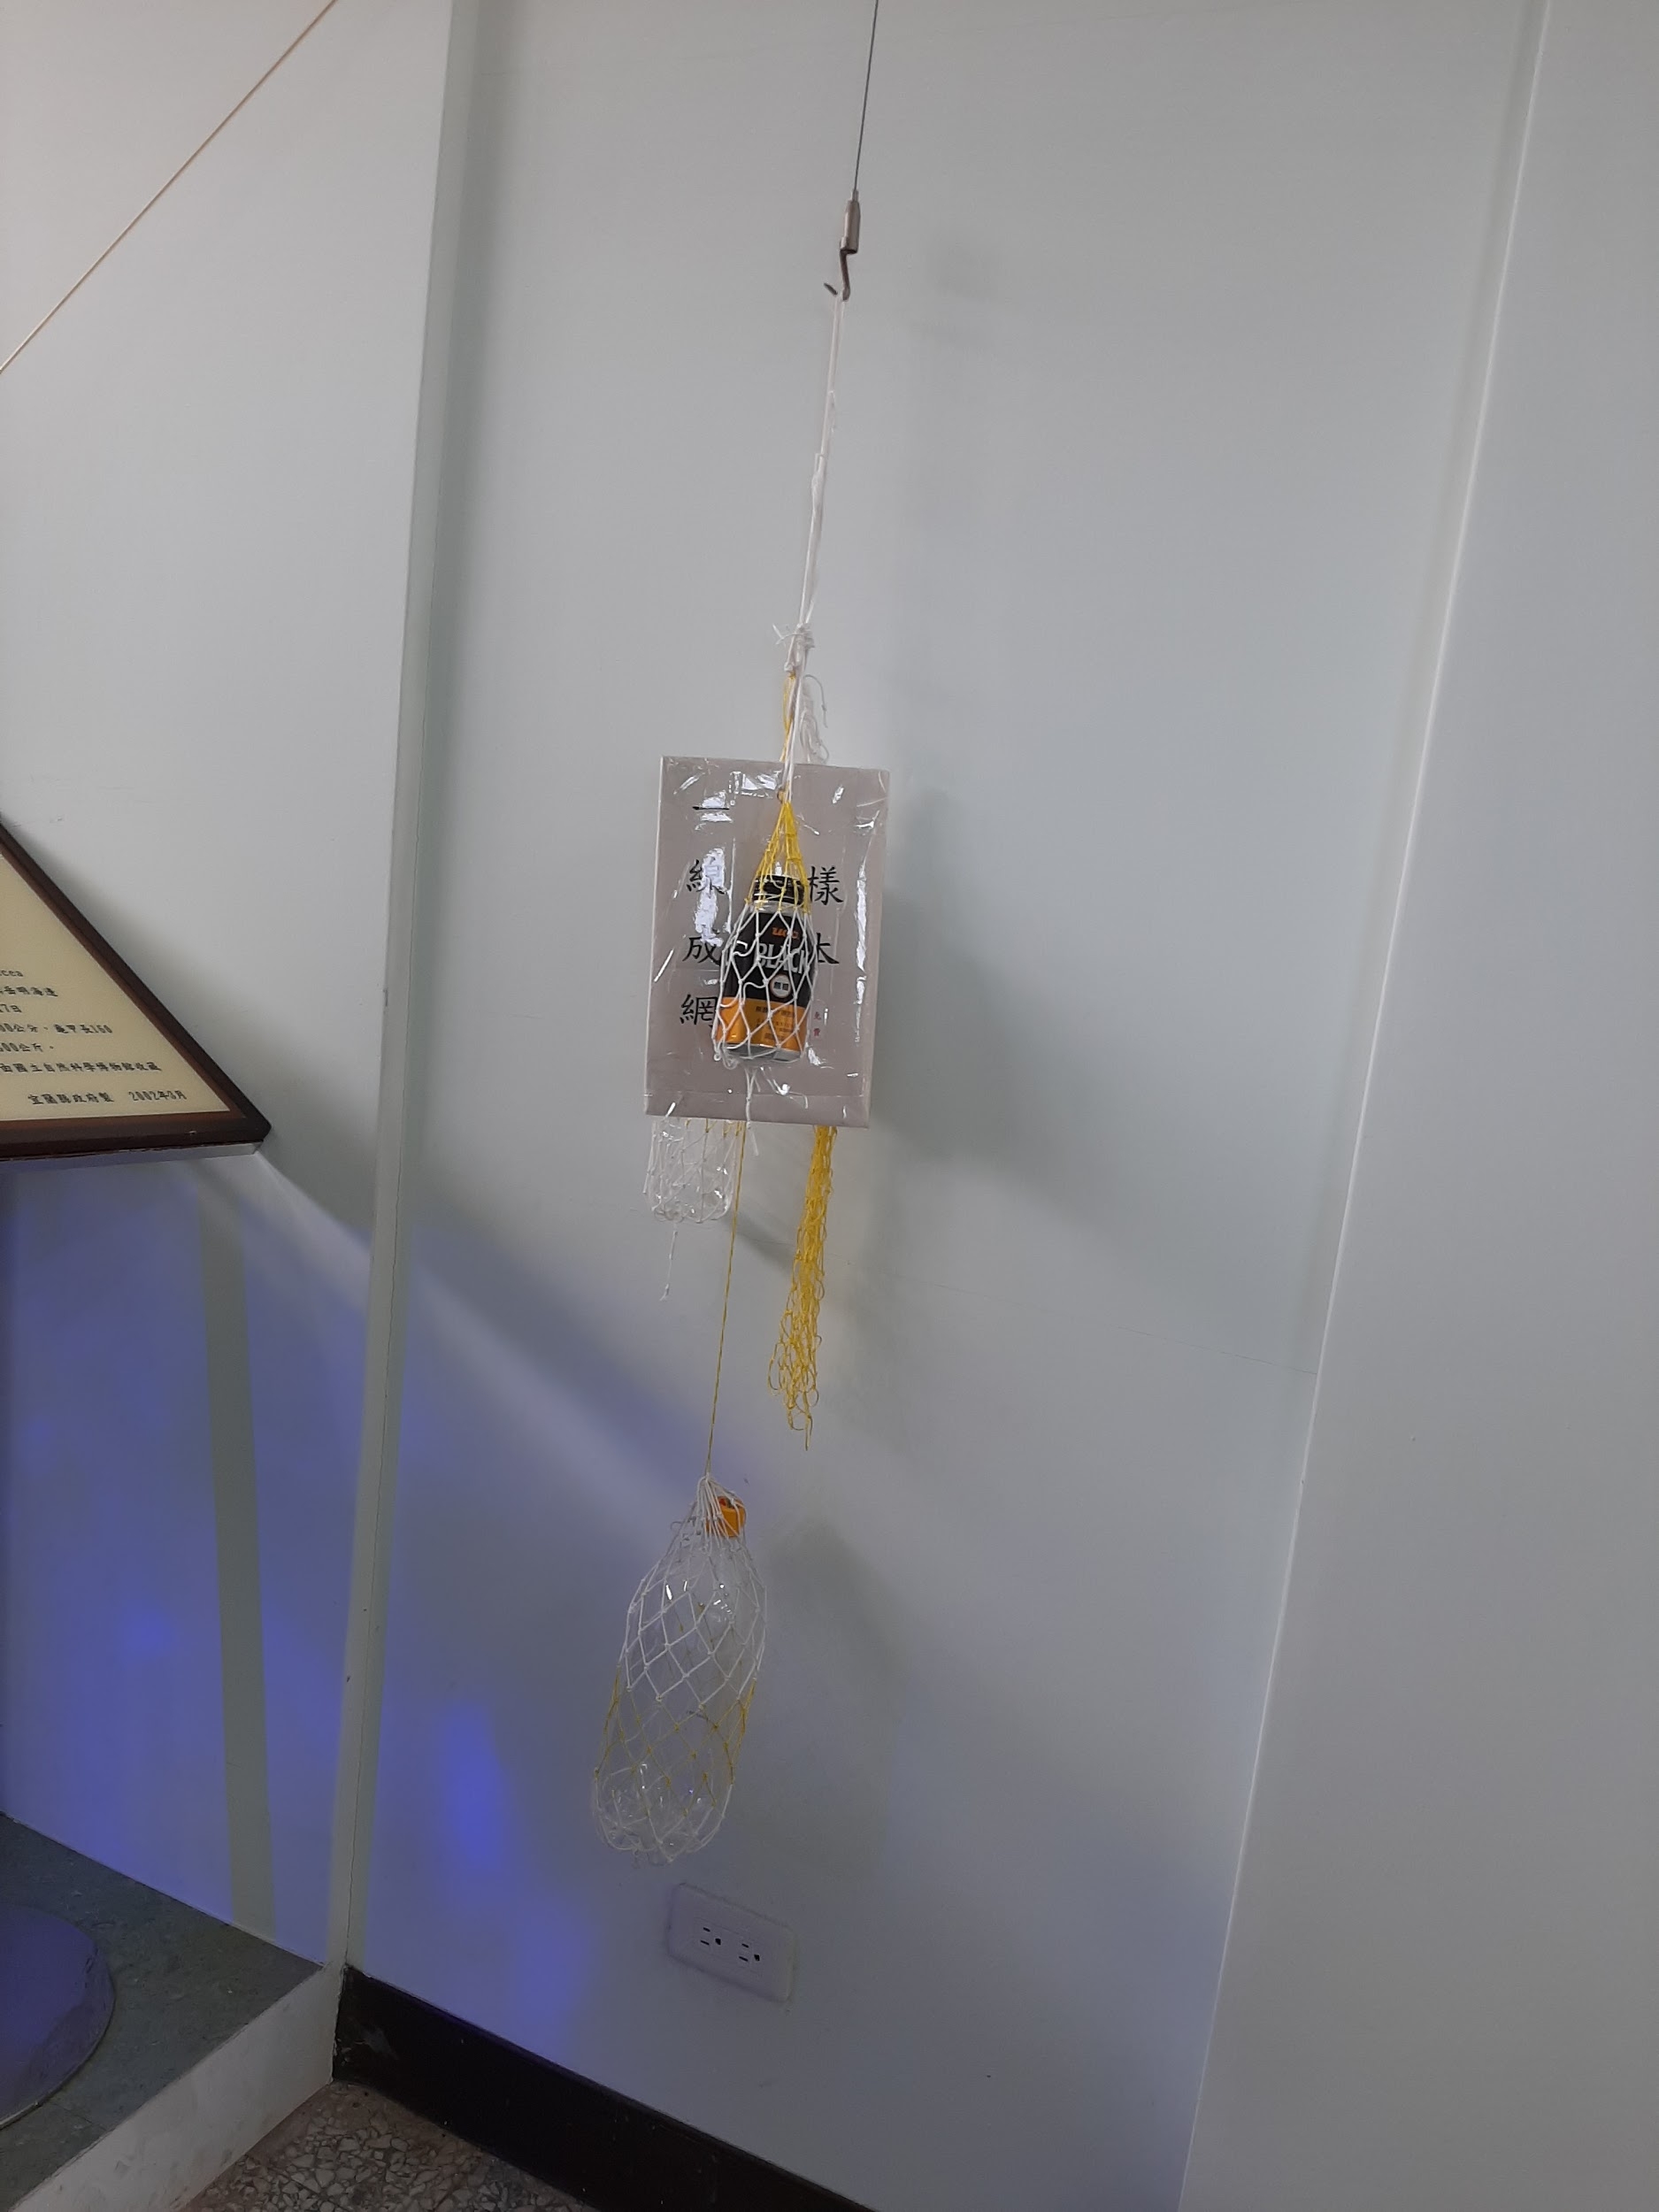



照片分享
南方澳討海文化館

Slide 20

訪談紀錄
討海文化協會的潘佑升總幹事
Q:討海文化協會為什麼要舉辦鯖魚祭這個活動?
Q:大鯖魚象徵什麼?
Q:燒掉大鯖魚的意義是什麼?

Slide 21


祝大漁物產文創館
-宜蘭縣蘇澳鎮海邊路38-6號

Slide 22



照片分享
參觀 祝大魚

Slide 23






Slide 24






3D海底隧道

Slide 25

訪談紀錄
祝大漁物產文創館總經理林國賓先生
Q:為什麼要叫祝大漁?
Q:為什麼要叫物產文創館?
Q:為什麼常常看到你在外面推廣南方澳的文化?

Slide 26

鯖蔥燒
-宜蘭縣蘇澳鎮南寧路32號

Slide 27


照片分享
鯖蔥燒

Slide 28






Slide 29






Slide 30

青蔥燒製作影片

Slide 31
訪談紀錄
叁三鯖蔥燒老闆娘
Q:為什麼放棄櫃姐的工作回到南方澳自己開店?
Q:做鯖蔥燒的動機是什麼?
Q:為什麼不在比較繁華的地方賣而要在南方澳?

Slide 32
心得
-203張芸甄
藉由這次的報告我覺得自己更加的了解了南方澳，雖然我們只有報告鯖魚這個部份而已，但還是覺得自己的知識增加了不少呢! 在訪談的過程中大家都非常的熱情地把自己的想法和經驗講出來，也感謝他們願意分享給我們他們的想法和經驗，讓這個報告更加的豐富了。我們去參觀了討海文化館、祝大魚、青蔥燒、體驗畫大鯖魚、參加鯖魚祭這個活動，我最喜歡的部分就是參加鯖魚祭這個活動。之前都有參加過鯖魚祭，卻不知為什麼會有這個活動，這次的報告讓我更深入的知道辦鯖魚祭這個活動是為了要祈求鯖魚的豐收，而在鯖魚祭這個活動裡面我最喜歡的就是燒大鯖魚的這個部分，因為燒大鯖魚的意義就是「浴火重生」的概念，而且燒大鯖魚這個畫面其實是非常的壯觀的，在照片裡面看起來已經很壯觀了，現場的畫面真的無法用言語來形容，心裡也希望這個祈求的活動能夠讓南方澳的鯖魚漁獲量能夠越來越多。

Slide 33
心得
-208陳禹伂
這次的“人文”“行動”考察報告，讓我更了解我的家鄉-南方澳。鯖魚祭是一個我們從國小就開始參加的活動，過去的我們就只是知道練習打油銅鼓，踩街那天就只是邊走邊打而已，每年都只是這樣每次都覺得很無趣，而今年非常的不一樣，今年是我們自己自願去參加的，過程跟之前的感覺非常的不一樣，不僅僅只是走路踩街，更能體會到漁村鄉村樸實的感覺並不會像是在大城市一樣有太多的喧擾，無法放鬆自我，但在南方澳鯖魚祭能體會到，是非常熱鬧的而不是像大城市一樣有很多的污染的因素等... 希望每年的鯖魚祭都能參加，能回來自己美麗的家鄉，看看，也能夠帶更多的大學朋友來參加獨一無二特別的鯖魚祭踩街活動。
這次的鯖魚祭活動，也讓更多人知道，來這並不是只有買賣海鮮，還有更多的廟宇文化、祈福。

Slide 34
心得
-209江怡蓁
藉由這次的考察，讓我更了解了自己家鄉的特色，也發掘了很多不一樣的故事。鯖魚祭是一個我們從小就開始參加的活動，這一次從不同角度觀察、探討，訪問了很多在地正在推廣家鄉的工作者們，才知道，原來有這麼一群喜歡南方澳的人，他們為了讓大家看到不一樣的南方澳，而選擇留在這個地方。很感謝他們願意提供這麼寶貴的資料給我們，參加鯖魚祭是這次最主要的內容，國小、國中甚至是爺爺奶奶都會投入這個盛大的活動，是全南方澳人都會參與的，有油桶鼓、鯖魚舞、扛大鯖魚，我最喜歡的是踩街，雖然很累很辛苦，碰到下雨時，鞋子還會濕透，但看到大家一起努力的那份衝勁，我就覺得這一切都值得了！這種體驗真的很難得，很高興自己身為南方澳的一份子，有機會可以參與這麼重要的活動，這是一種文化傳承，從爸爸那一代到我們，再來就是學弟妹了，希望藉由鯖魚祭可以讓大家知道其實南方澳不只有海鮮，也有許多不一樣的祭典和文化！

Slide 35
組員分工表
查資料:203張芸甄 208陳禹伂 209江怡蓁
拍攝:203張芸甄 208陳禹伂 209江怡蓁
訪談:203張芸甄 208陳禹伂 209江怡蓁
錄影:203張芸甄 208陳禹伂 209江怡蓁
做簡報:203張芸甄 209江怡蓁
打word檔:203張芸甄 208陳禹伂 209江怡蓁

Slide 36
THE END

